Slide 1
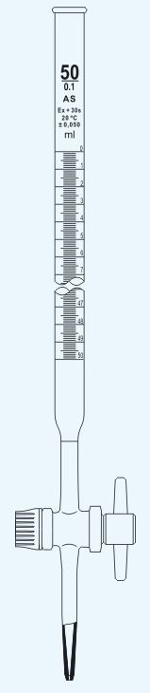
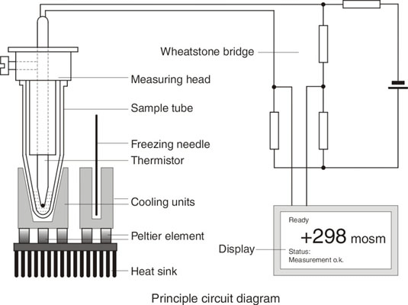
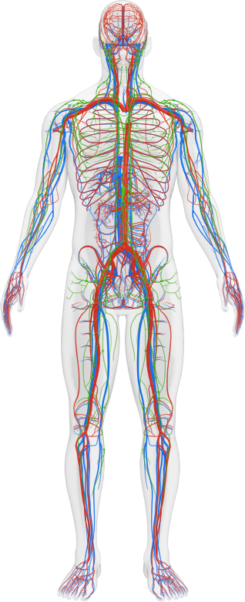
Řízení objemu a osmolarity
Vysokotlaké
baroreceptory
Nízkotlaké
baroreceptory
Hypothalamus:
nucleus supraopticus
Řízení objemu úzce souvisí s řízením objemu cirkulující krve a tedy s řízením hemodynamiky
nucleus paraventricularis
Osmolarita plazmy
Proto mluvíme o "efektivním cirkulujícím objemu"
centrální
osmoreceptory
Objem – je detekován napětím stěny síní (nízkotlaké baroreceptory),
a napětím stěny arterií v glomus caroticus v oblouku aorty (vysokotlaké baroreceptory)
Osmometr
Osmolarita – je detekována osmoreceptory v hypothalamu (a zřejmě i v játrech)
Zadní hypofýza:
ADH
Byreta
Řízení objemu a osmolarity souvisí s řízením exkrece sodíku (sympaticus, renin-angiotenzinový systém, aldosteron, atriální natriuretický peptid) a řízením osmolarity moči (ADH)
jaterní
osmoreceptory
?
Notes:
Organismus nemůže změřit objem extracelulární tekutiny byretou. Má však mechanismy, jak detekovat změny objemu. Změny objemu extracelulární tekutiny se projeví změnou objemu cirkulující krve. Objem extracelulární tekutiny je detekován nepřímo, podle objemu krve. Objem krve je ale také odhadován nepřímo – podle napětí stěny srdečních síní (tzv. nízkotlaké baroreceptory) a podle napětí stěny arterií v glomus caroticus v oblouku aorty (tzv. vysokotlaké baroreceptory). Proto mluvíme o "efektivním cirkulujícím objemu„.
Osmolarita – je detekována osmoreceptory v hypothalamu (a zřejmě i v játrech).
Řízení objemu a osmolarity souvisí s řízením exkrece sodíku a řízením osmolarity moči. Uplatňují se zde nervové i hormonální mechanismy.

Slide 2
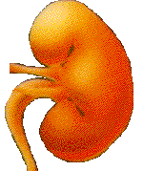
Řídící systém
(regulátor)
(vyhodnocuje regulační
odchylky a stanovuje hodnoty řídících signálů)
Řídící signály
(signály, kterými se
působí na
regulační orgán)
Regulační orgán
(uskutečňuje
vlastní řízení)
Akční veličiny
(působí na
řízený systém)
Řízený systém
(ovládaný
systém,
který je řízen)
Pocit žízně
(chuť na slané)
CNS
Pití vody
Příjem soli
Sympatikus
a parasympatikus
Zažívací systém
hypothalamus
Antidiuretický hormon
Srdeční
výdej,
vasodilatace
/vasokonstrikce
Objem a
osmolarita
Volumoreceptory, osmoreceptory aj.
Atria
srdeční
Atriální
natriuretický peptid
Oběh
Vylučování vody
a iontů
Nadledvina,
juxtaglomerul.
aparát
Renin
-angiotensin
-aldosteron
Ledvina
Zpětná vazba
Zpětná vazba
Notes:
Při analýza regulačních systémů, tj. v našem případě regulace objemu a osmolarity v tělních tekutinách, nejprve specifikujeme regulační orgán, který bezprostředně uskutečňuje vlastní regulační zásahy, tím, že generuje tzv. akční veličinu, které působí na regulovaný systém. Vlastní řízení se uskutečňováno regulátorem, řídícim systémem, který vyhodnocuje regulační odchylky řízených veličin, tj. v našem případě objemu a osmolarity, které zpětnovazebně přicházejí z řízeného systému. Regulátor působí na regulační orgán prostřednictvím řídících signálů a tím určuje jaké regulační zásahy prostřednictvím akčních veličin má v řízeném systému uskutečňovat.
Co to v našem případě konkrétně znamená?
Důležitým regulačním orgánem je zažívací trakt – objem a osmolaritu ovlivňuje hlavně pitím vody a požívaním soli. Zažívací trakt je může být také i zdrojem poruch – při zvracení nebo průjmech. Oběh ovlivňuje řízení objemu změnou srdečního výdeje a regulací periferního odporu. To je důležité zejména při ohrožení objemu cirkulující krve, kdy je podstatné udržet arteriální tlak krve a zajistit perfúzi mozku a myokardu. Hlavním regulačním orgánem jsou ovšem ledviny, ovlivňující objem a osmolaritu vylučováním vody a iontů.
Řídícím systémem je nervový systém, ovlivňující příjem vody pocitem žízně. Řídícím signálem je tedy pocit žízně. Ovlivnění příjmu soli regulací chutí na slané je u člověka mnohem menší než třeba u koz, ovcí a jelenů. Nervový systém, přes sympatikus a parasympatikus ovlivňuje oběh a ledviny. Hypotalamus je také zdrojem hormonu, transportovaného nervovými vlákny do zadní hypofýzy, kde se dostává do krve. Tento hormon ovlivňuje permeabilitu sběrných kanálků ledvin pro vodu, tím snižuje diurézu a proto se nazývá antidiuretický hormon nebo také vazopresin. Protože také vazokonstrikčně působí na cévy,je známý také pod názvem vazopresin, případně arginin-vazopresin.
Srdeční síně jsou zdrojem hormonu, nazývaného atriální natriuretický peptid, někdy také nazývaného atriální natriuretický hormon nebo atriální natriuretický faktor.
Dalším regulátorem je juxtaglomerulární aparát ledvin, produkující renin a kůra nadledvin vytvářející hormon aldosteron. Renin a aldosteron jsou součástí systému reninangiotenzin-aldosteron ovlivňující činnost ledvin i cirkulační systém.

Slide 3
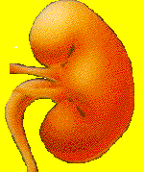
Pocit žízně
Osmoreceptory
ADH
Efektivní cirkulující objem
anterolateral hypothalamus
jaterní osmoreceptory?
Sympaticus
a parasympatikus
glomus
caroticum
Nízkotlaké
baroreceptory
atria
aortic arch
Vysokotlaké baroreceptory
Angiotensin II zvyšuje seensitivitu osmoreceptorů
Frekvence síní
atria
Napětí atriální stěny
juxtaglomerul.
aparát
Dodávka NaCl
do macula densa
Atrialní
natriuretický
peptid
Renin
Aktivita sympatiku
Vysokotlaké
baroreceptory
ve vas afferens
Kůra nadledvin
Angiotensinogen
Angiotensin I
Angiotenzin-konvertující enzym (ACE)
(endotheliální b. plicních kapilár)
Aldosteron
Angiotensin II
Notes:
Nízkotlaké baroreceptory v srdečních síních a vysiokotlaké baroreceptory v glomus karotikus a v oblouku aurty dtetkují snížení nebo zvýšení efektivního cirkulující objemu. Osmoreceptory v anterolaterálním hypothalamu a patrně i v játrech hlídají osmolaritu.
Kadiovaskulární centrum v prodloužené míše ovlivňuje cirkulační systém přes aktivitu sympatiku nebo parasympatiku.
Osmolarita ovlivňuje pocitt žízně. Pocit žízně také vyvolává snížrní efektivního cirkulujícího objemu.
Sekreci ADH ovlivňuje především osmolarita, a v menší míře i efektivní cirkulující objem detekovaný baroreceptorami..
Juxtaglomerulární aparát ledvin řídí sekreci reninu. Sekrece reninu závisí na tlaku krve v ledvinách, je detekována vysokotlakými receptory ve vas afferens. Sekreci reninu také ovlivňuje dodávka sodíku do macula densa. Je ovlivňována i aktivitou sympatiku. Renin je enzym, která z angiotenzinogenu odštěpuje dekapeptid angiotenzin 1 angiotenzin konvertující enzym z nej udělá aktivní angiotenzin 2. Angiotenzin 2 působí na kůru nadledvin a v ní iniciuje vyplavení hormonu Aldosteron. Angiotenzin 2 také zvyšije senzizivitu osmoreceptorů. Srdeční síně vytvářejí atriální natriuretický peptid v závislosti na napětí atriální stěny a frekvence síní.

Slide 4
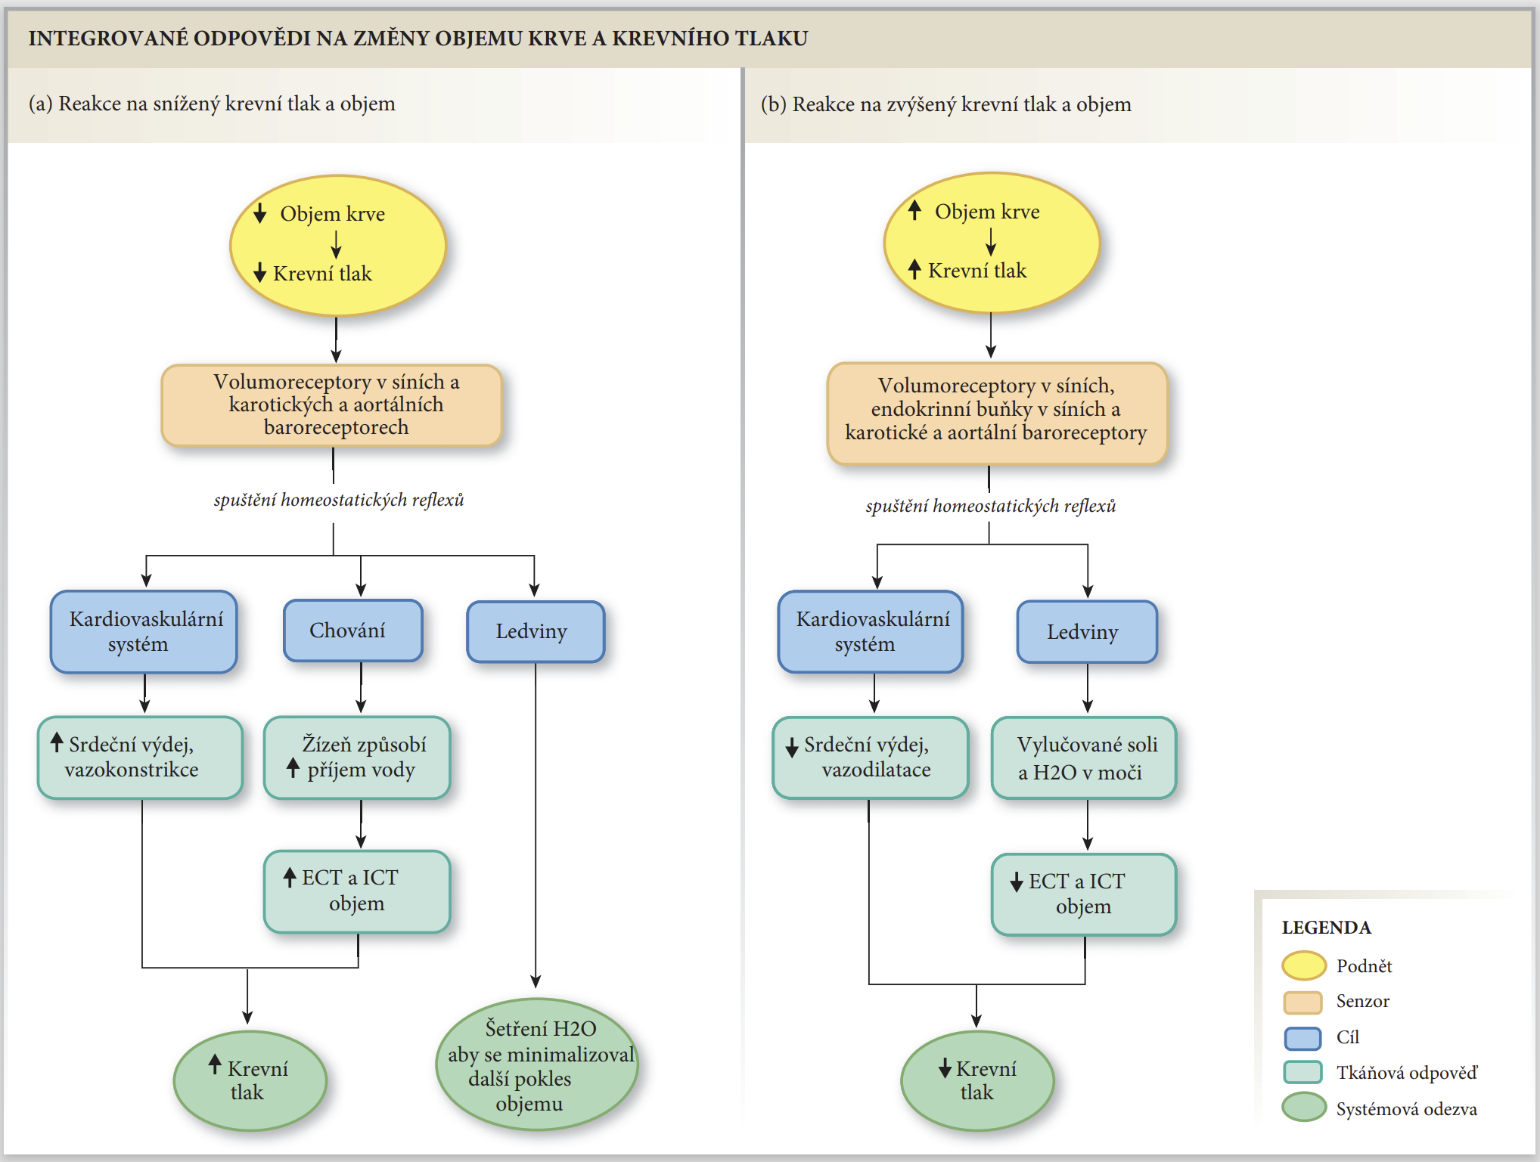
podle: Dee Silverthorn, Human physiology:
an integrated approach, 8th edition, Pearson 2017
Notes:
Podívejeme se jak ten regulační systém reaguje na změny objemu krve a krevního tlaku.
Při snížení objemu cirkulující krve a následnému poklesu arteriálního krevního tlaku volumoreceptory v srdečních síních a karotických a aortálních baroreceptorech spouštějí homeostatické mechanismy v kardiovaskulárním systému a v ledvinách. Mění také chování tím že vyvolávají pocit žízně. Pití vody způsobí vzestup objemu ect a ICT což spolu se zvýšením srdcečního výdeje a vasokonstrikcí způsobí vzestup sníženého krevního tlaku. Zároveň ledviny začnou šetřit vodu aby se minimalizoval další pokles objemu.
Na opačnou situaci – zvýšení objemu krve a krevního tlaku volumoreceptory a a baroreceptory, spolu s endokrinními buňkami srdečních síní, produkujících atriální natriuretický peptid vyvolají odpověď ledvin a kardiovaskulárního systému, která vede ke snížení srdečního výdeje a vazodilataci a zvýšení vylučování solí a vody v ledvinách. Výsledkem se snížení objemu ECT a Ict a pokles krevního tlaku.

Slide 5
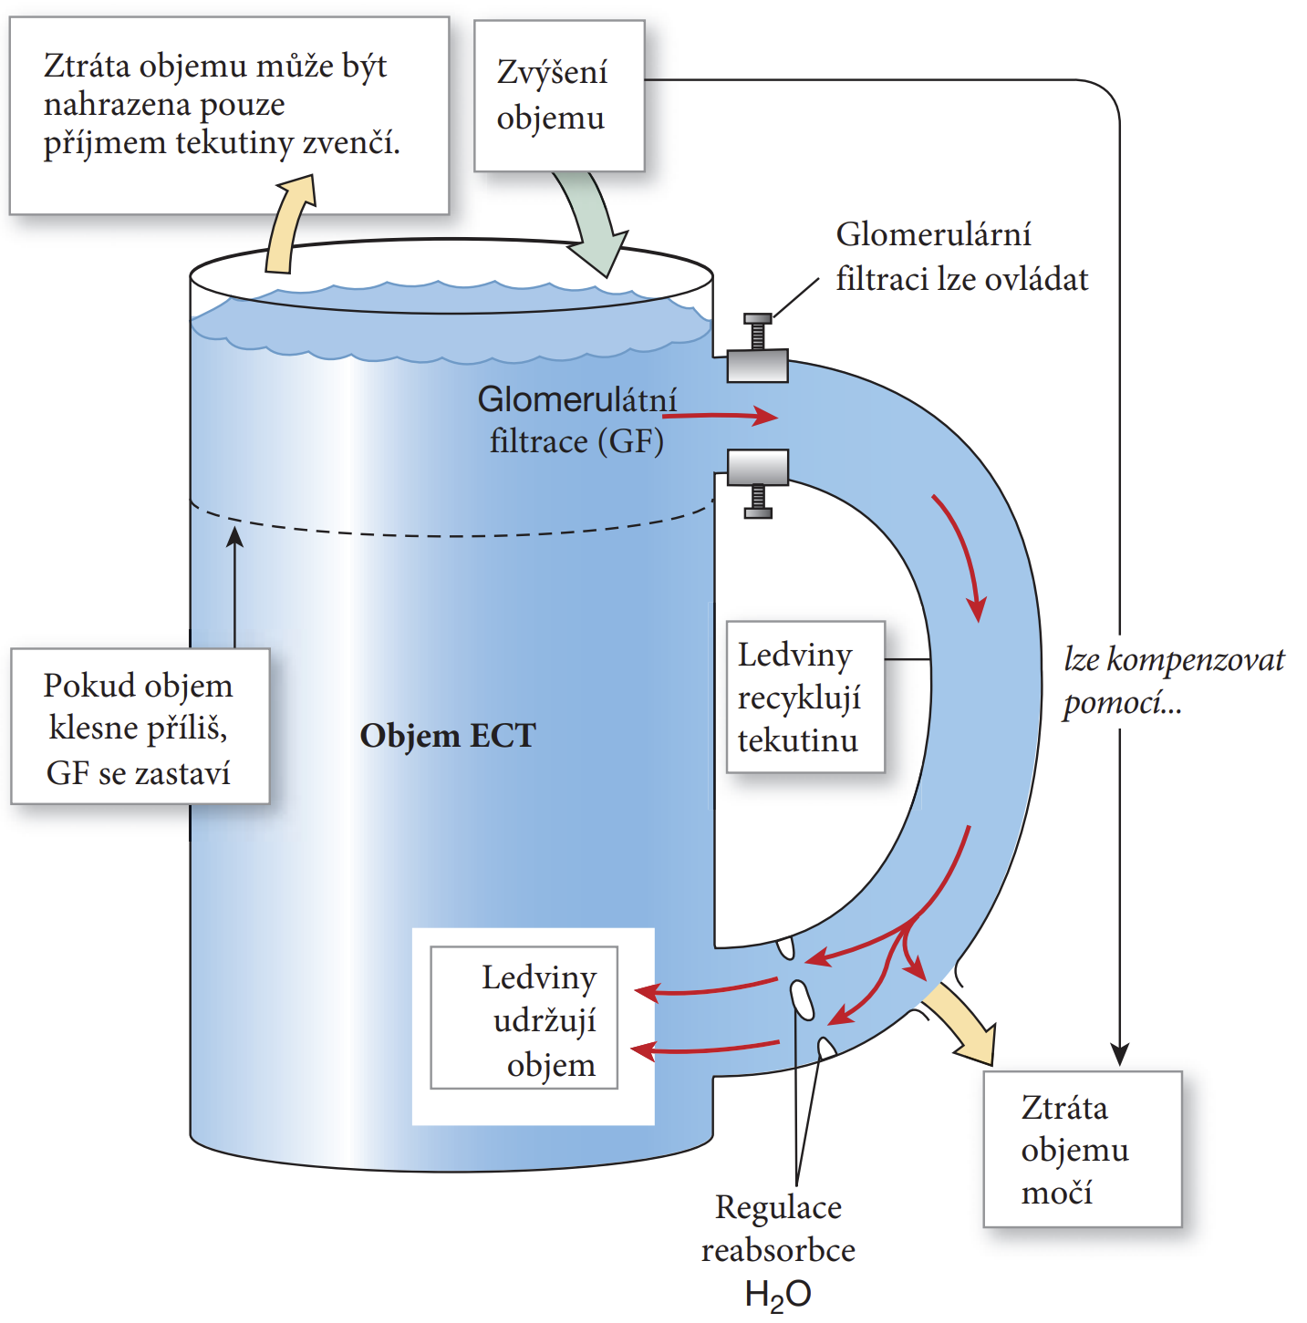
LEDVINY CHRÁNÍ OBJEM
Ledviny nemohou obnovit ztacený objem. Snaží se pouze udržovat objem tekutin
podle: Dee Silverthorn, Human physiology: an integrated approach, 8th edition, Pearson 2017 R
Notes:
Úlohou ledvin je udržování objemu tekutin. \ledvinami protéká zhruba 20% celkového minutového průtoku, z kterého se v ledvinných glomerulech filtruje tekutina so ledviných tubulů, která se z nich zpátky vstřebává do krve. Ledviny recirkulují tekutinu a mohou regulovat výdej tekutiny. Ledviny nemohou nahradit ztracený objem, ztráta objemu může být nahrazena pouze příjmem tekutiny zvenčí. Mohou ale snížit vylučování moči a bránit tak dalšímu snižování objemu.
Při zvýšení objemu ledviny zvýší ztráta objemu močí.
Ledviny udržují objem dvěma mechanismy. dvěma mechanismy. Prvním je regulace glomerulární filtrace. \pokud objem klesne příliš hlubokom glomerulární filtrace se zastaví. Druhým mechanismem je regulace reabsorbce vody.

Slide 6
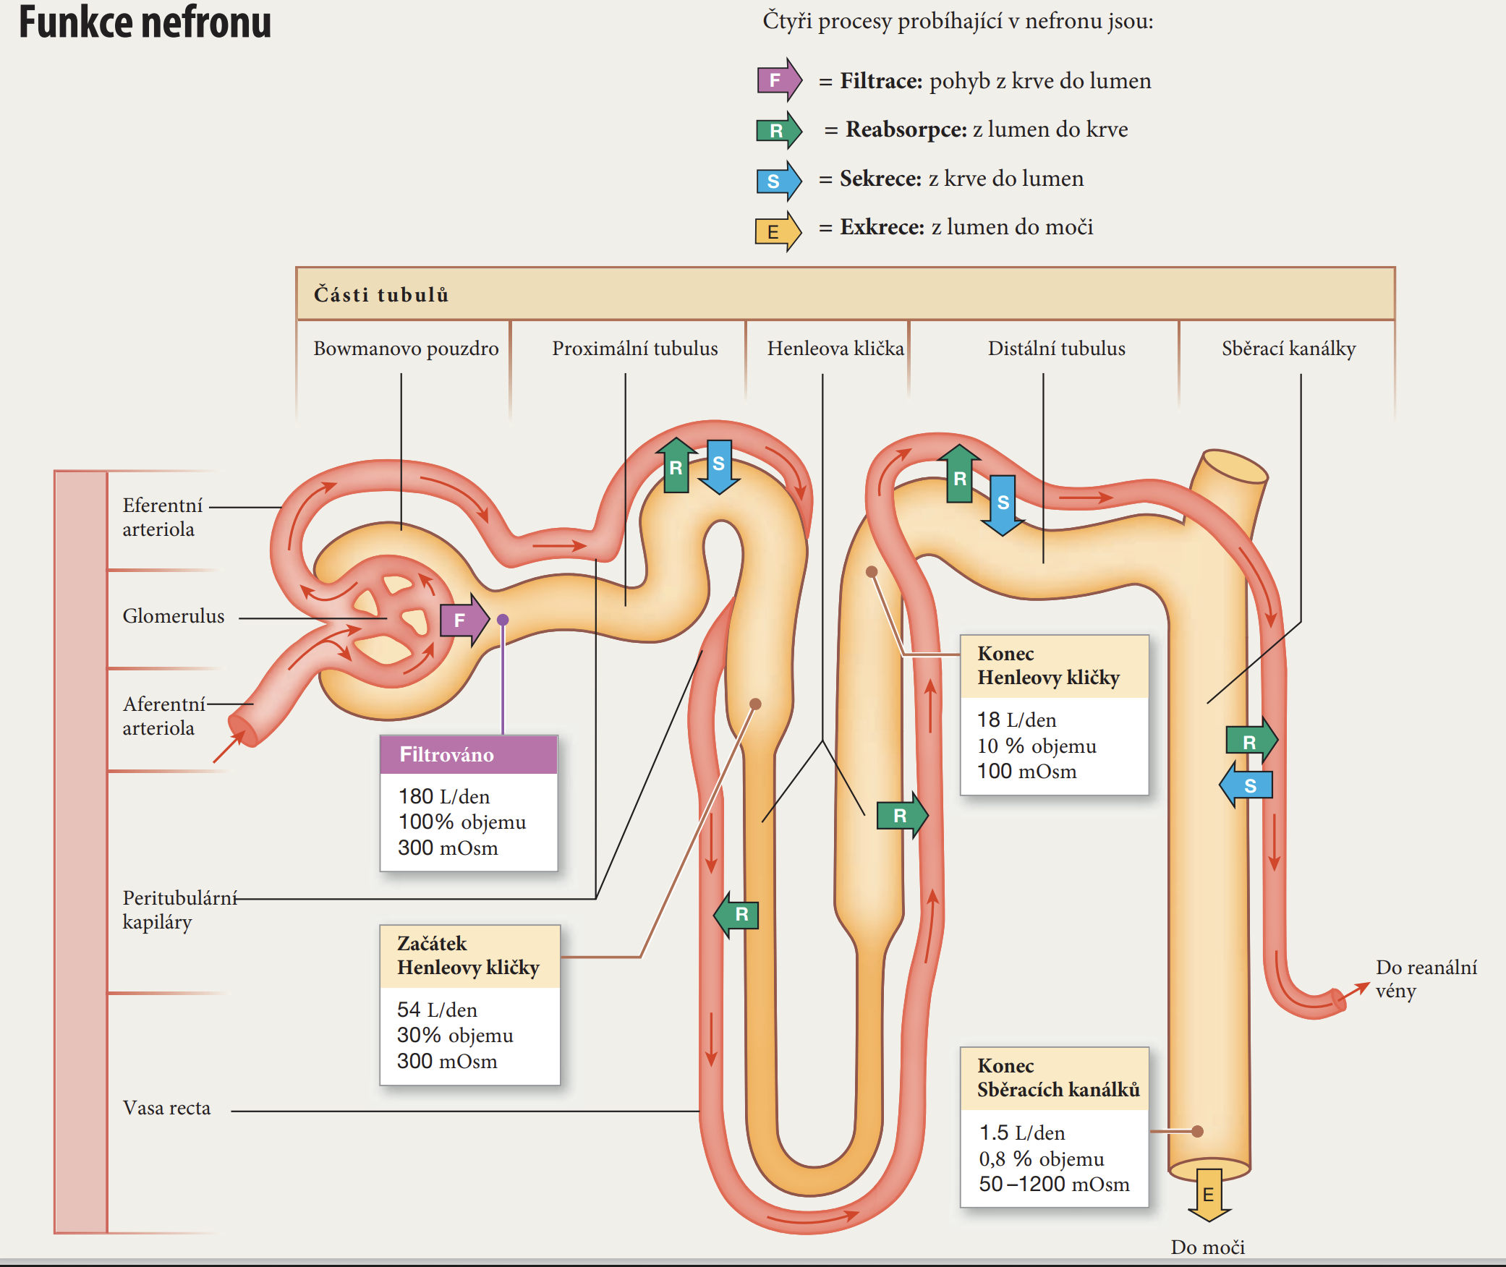
Notes:
Nefron se skládá z glomerulu, kde probíhá filtrace – zdravé ledviny profiltrují denně 180 litrů tekutiny do tubulů, v proximálním tubulu probíhá resorpce a sekrece látek, z tubulů se rezorbuje zhruba 70% původně profiltrovaného objemu, z proximálního tubulu přechází cca 30% původně profiltrovaného objemu do Henleovy kličky, v ní probíhá resorpce, tak že na výstupu z Henleovy kličky přichází do distálního tubulu přibližně desetina původního glomerulárního filtrátu. Objem a osmolarita moči pak dále závisí na resorbčních a sekrečních procesech v distálním tubulu a ve sběrných kanálcích

Slide 7
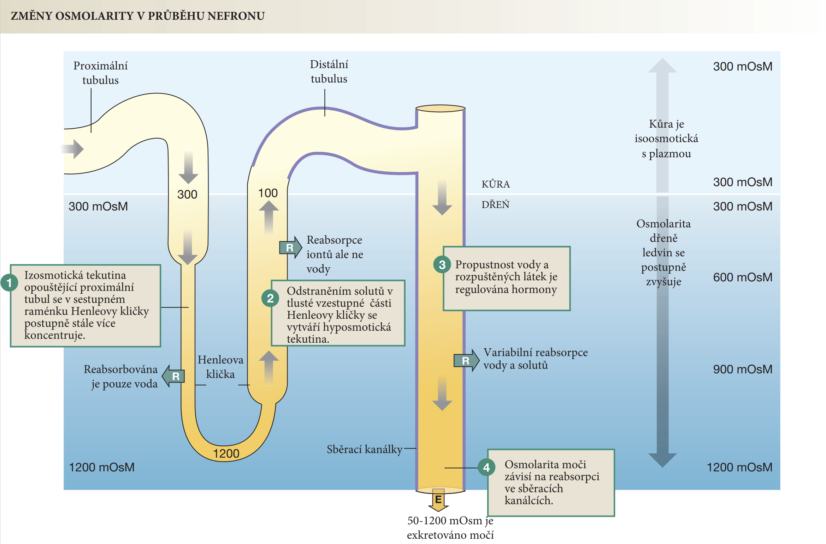
Reabsorbce izoosmolární tekutiny
Aldosteron
Angiotenzin 2
Sympatikus
H₂O
ADH
podle: Dee Silverthorn, Human physiology: an integrated approach, 8th edition, Pearson 2017
Notes:
Ledvinné tubuly probíhají kůrou a dření ledvin. Intersicium ledvinné kůry je izotonické s plazmou – osmolarita se pohybuje kolem 300 mOsmolů. Osmolarita dřeně ledvin se postupně zvyšuje až na 1200 mOsmolů.
Do proximálního tubulu se filtruje izotonická tekutina. V proximálním tubulu se rezorbuje největší část glomerulárního filtrátu – zhruba 70-75%. To vše probíhá izotonicky a při opouštění proximálního tubulu je osmolarita filtrátu 300 mOsm. V sestupném kanálku Henleovy klička se moč postupně stále více koncentruje. Tlustá vzestupná část Henleovy kličky je neprostupná pro vodu, zato se z ní vstřebávají soluty. Odstraňováním solutů se osmolarita filtrátu snižuje a na kon ci Henleovy kličky přichází do distálního tubulu v kůře ledvin hypotonická moč – osmolarita klesne na 100 mOsm. Propustnost vody a rozpuštěných látek v distální části nefronu je regulována hormony. Osmolarita moči proto závisí na reabsorbyi ve sběracích kanálcích a může se pohybovat od vysoce zředěné hypotonické až ke koncentrované moči – od 50 do 1200 mOsm. V kůře ledvin probíhá reabsorbce izoosmolární tekutiny – v proximálním tubulu pod vlivem angiotenzinu a sympatických nervových zakončení, ve spojovacích a sběracích kanálcího korové části distálního nevronu pod vlivem aldosteronu. Ve dřeni probíhá variabilní reabsorbce vody a solutů. Vstřevávání vody závisí na andtdiuretickém hormonu, který rzvyšuje propustnost sběracího kanálku pro vodu. Při vysoké hladině ADH voda podle osmotického gradientu reabsorbuje do hyperosmolární dřeně ledvin a vylučuje se malé množství vysoce koncentorované moči s vysokou osmolaritou.

Slide 8
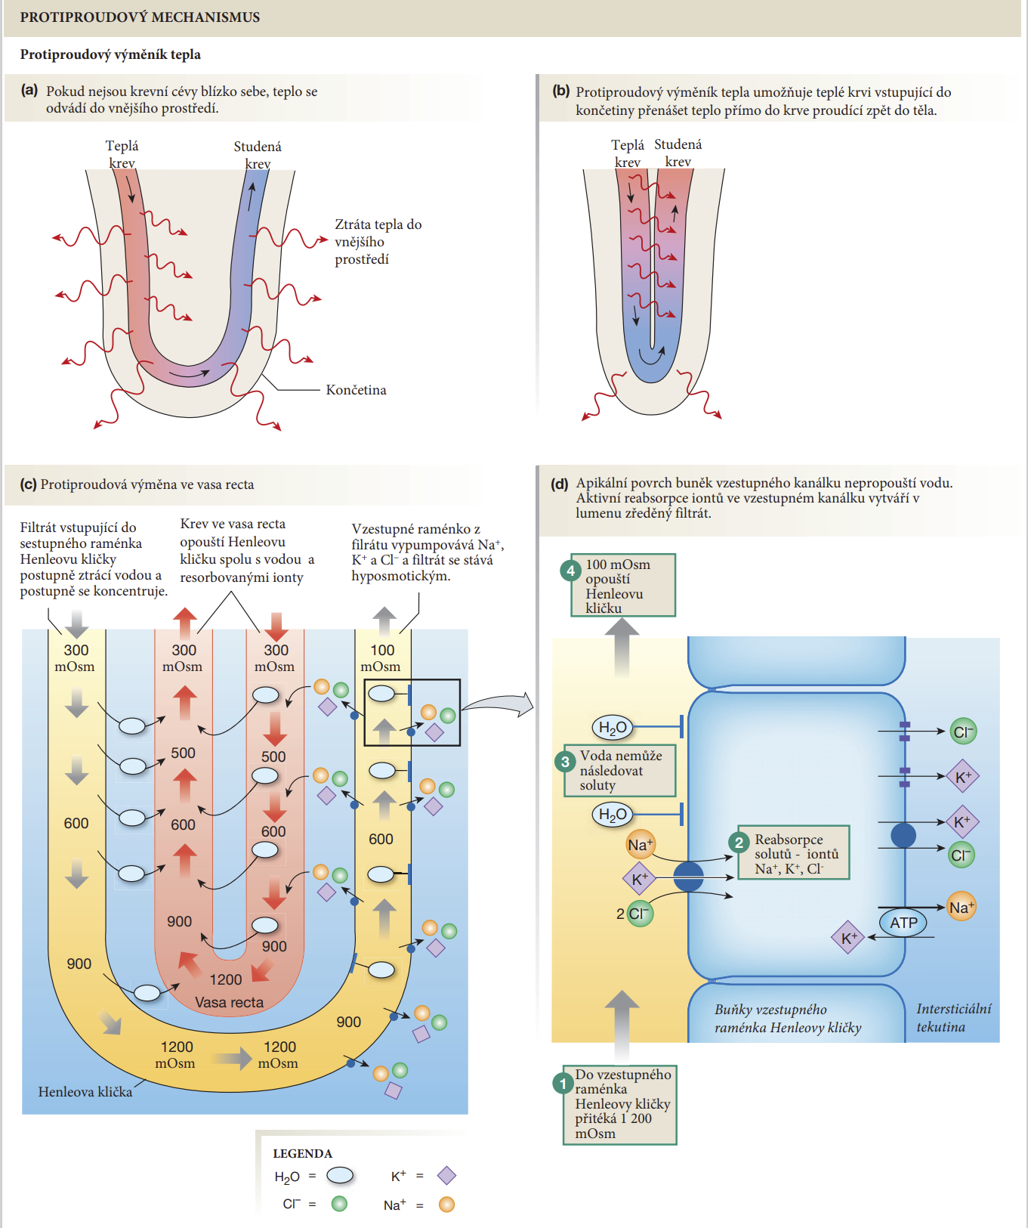
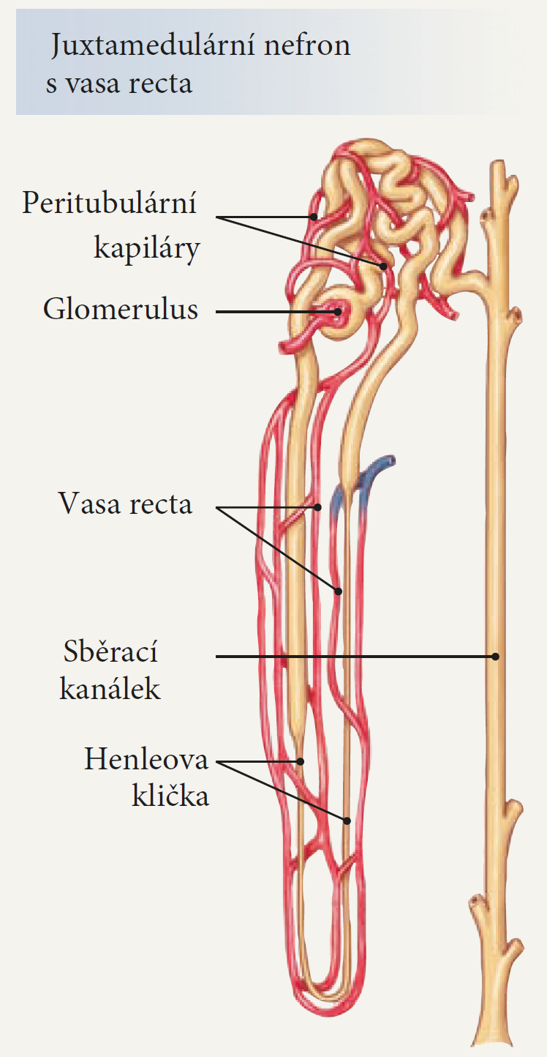
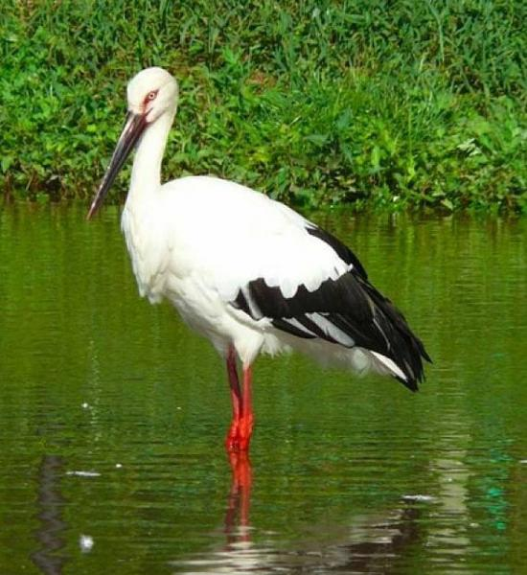
podle: Dee Silverthorn, Human physiology: an integrated approach, 8th edition, Pearson 2017
Notes:
Dření ledvin prochází Henleova klička obklopená dlouhými kapilárními cévami nazývanými vasa recta. Proud krve v nich jde v opačném směru než proud filtrátu v Henleově kličce. Mezi těmito cévami a kanálkem dochází k výměně vody a solutů podle koncentračního a osmotického gradientu. Navíc, mezi sestupnými a vzestupnými kapilárami Vasa recta je malá vzdálenost, což umožňuje aby mezi oběma větvemi těchto cév také docházelo k difúzi solutů a vody.
Význam protiproudového mechanismus je možné vysvětlit na principu přenosu tepla v končetinách. Pokud nejjsou artérie i žíly daleko od sebe, teplo se odvádí do vnějšího prostředí. Jiná situace nastane, pokud je arteriální a venózní část řečiště blízko sebe. Pak teplá krev, přicházející do končetiny ohřívá chladnou venózní krev a organismus neztrácí teplo.
¨
Tento mechanismus např, umožňuje brodivým ptákům dlouhodobý pobyt ve studené vodě.
.

Slide 9
podle: Dee Silverthorn, Human physiology: an integrated approach, 8th edition, Pearson 2017
Notes:
V ledvinách protiproudový mechanismus umožňuje že krev ve vasa rekta v průběhu sestupné části přijímají podle koncentračního gradientu ze dřeně soluty (Na, K, a chloridy, které reabsorbuje tlusté vzestupné raménko Henleovy kličky. Sestupná část vasa recta se stává postupně hypertonickou. Voda podle osmotického gradientu se přesouvá do vzestupného raménka vas afferens.
Zároveň filtrát vstupující do sestupné části Henleovy kličky postupně ztrácí vodu, která podle osmotického gradientu přechází do hypertonického intersticia dřeně ledvin a filtrát se postupnš koncentruje . Voda z dřeně přechází do vzestupného raménka vasa recta, která zřeďuje krev.
Krev vzestupným raménkem vasa recta opouští Henleovu kličku spolu s vodou a rezorbovanými ionty. Osmolarita krve opouštějící hyperosmotickou dřeň je opět izoosmotická stejně jako krev ve vasa recta na vstupu.
Motorem, který způsobuje hypertonicitu dřeně ledvin je zvestupné raménko Henleovy kličky. Vzestupné raménko z filtrátu postupně vypumpovává ionty Na+, K+ a Cl- a filtrát na výstupu z Henlovy kličky se stává hypotonickým.
Do vzestupného raménka přitéhá filtrát s vysokou osmolaritou. Buňky aktivně transportují ionty sodíku, draslíku a chloridů z lumina kanálku do dřeně ledvin.
Protože tato část kanálku je nepropustná pro vodu, voda nemůže následovat soluty a osmolarita filtrátu v kanálku se snižuje.
Na konci vzestupného kanálku Henleovu kličku opouští hypotonická moč.
Pro řízení objemu se uplatňuje především renin-angiotenzin- aldosteronový systém a natriuretické peptidy, pro řízení osmolarity se uplatňuje především andidiuretický hormon, neboli vazopresin (někdy se mu také říká arginin-vazopresin – zkratka AVP)

Slide 10
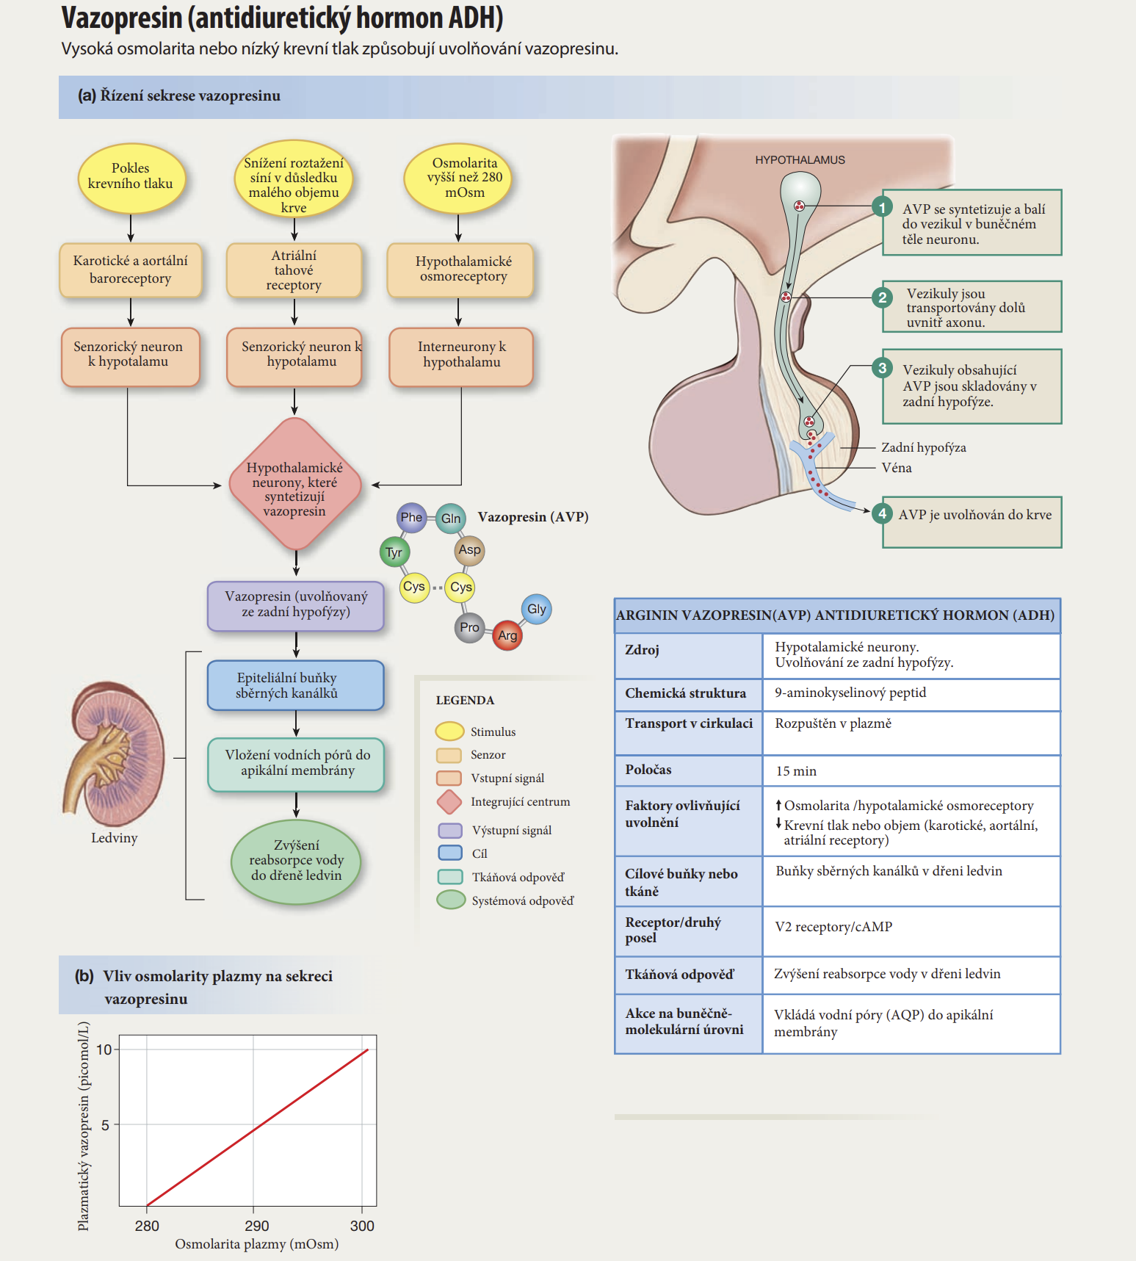
podle: Dee Silverthorn, Human physiology: an integrated approach, 8th edition, Pearson 2017
Notes:
Vazopresin (neboli antidiuretický hormon) se syntetizuje a balí do vezikul v bunčřném těle neuronů v hypofýze. Vezikuly jsou transportována dolů do hypofýzy uvnitř axonu. V zadní hypofýze jsou vezikouly skladovány a uvolňovány do krve. Stimulem pro uvolnění vazopresinu je zvýšená oosmolarita, detekovaná hypothalamickými osmoreceptory. Částečně uvolnění vazopresinu stimuluje i pokles krevního tlaku detekovaný karotickými a aortálními baroreceptory. Vliv na uvolňování vazopresinu mají také atriální nízkotlaké tahové receptory, indikující pokles roztažení síní v důsledku snížení krevní náplně.
Vazopresin v epiteliálních buňkách vodních kanálk§ ledvin vkládá vodní póry do apikální membrány, a voda podle osmotického gradientu se nasává ze sběracích kanálků do hypertonického prostředí dřeně ledvin

Slide 11
nucleus
paraventricularis
-
vzestup tlaku
+
vagus
+
Nausea,
vomitus
pokles tlaku
Osmolarita plazmy
osmoreceptor
Nízkotlaké
baroreceptory
Vysokotlaké
baroreceptory
+
+
+
Angiotensin II
Hypoxie
+
Hypoglykémie
nucleus
supraopticus
Dopamin
+
Enkephalin
-
-
-
-
Glukokortikoidy
?
Alkohol
Jaterní
osmoreceptory
neurohypofýza
ADH
kapilára
Notes:
Uvolňování vazopresinu tedy ovlivňuje jak osmolarita plazmy, přes centrální a zřejmě i jaterní osmoreceptory, tak i tlakové poměry v arteriálním řečišti detekované arteriálními karotickými a aortálními baroreceptiory tak i nízkotlakovými baroreceptory z srdečních síní.
Výdej vazopresinu, neboli antidiuretického hormonu je zpětnovazebně tlumen jeho hladinou v krvi.
Pokles objemu nebo tlaku krve vyvolávající aktivaci renin-angiotenzinového systému s následným zvýšením hladiny angiotenzinu 2 zcitlivuje osmoreceptory.
Nausea a zvracení cestou vagových vláken rovněž ovlivňuje uvolňování vazopresinu.
Na uvolňování vazopresinu, má vliv řada dalších faktorů. Zvýšení uvolňuvání stimuluje dopamin, hypoglykémie nebo hypoxie. Tlumivý vliv má alkohol, glukokortikoidy nebo enkefaliny

Slide 12
10
Normální efektivní cirkulující objem
ADH [pg/ml]
Hypovolémie
Hypervolémie
5
Osmolarita plazmy
[mOsm/l]
265
270
275
280
285
290
295
300
Pocit žízně při normálním objemu
a
Pocit žízně při hypovolémii
Notes:
Závislost hladiny ADH na osmolarit+ plazmy je skoro lineární. Při hypovolémii se křivka závislosti hladiny ADH na osmolaritě posouvá doleva – tj. atejná osmolarita vyvolá větčí výdej ADH. Zároveň se při hypovolémi posune práh pocitu žízně od normální osmolarity s nižším hodnotám – pocit žízně vzniká už při normální osmolaritě. Pro hypervolémii se citlivost na osmolaritě zase sníží.

Slide 13
15
10
ADH [pg/ml]
5
Snížení efektivního
cirkulujícího objemu
při normální osmolaritě
b
-10%
-20%
-30%
Notes:
Aby se ale projevil vliv efektivního cirkulujícího objemu na výdej ADH, musí se snížit efektivní cirkulující objem téměř o 10%.

Slide 14
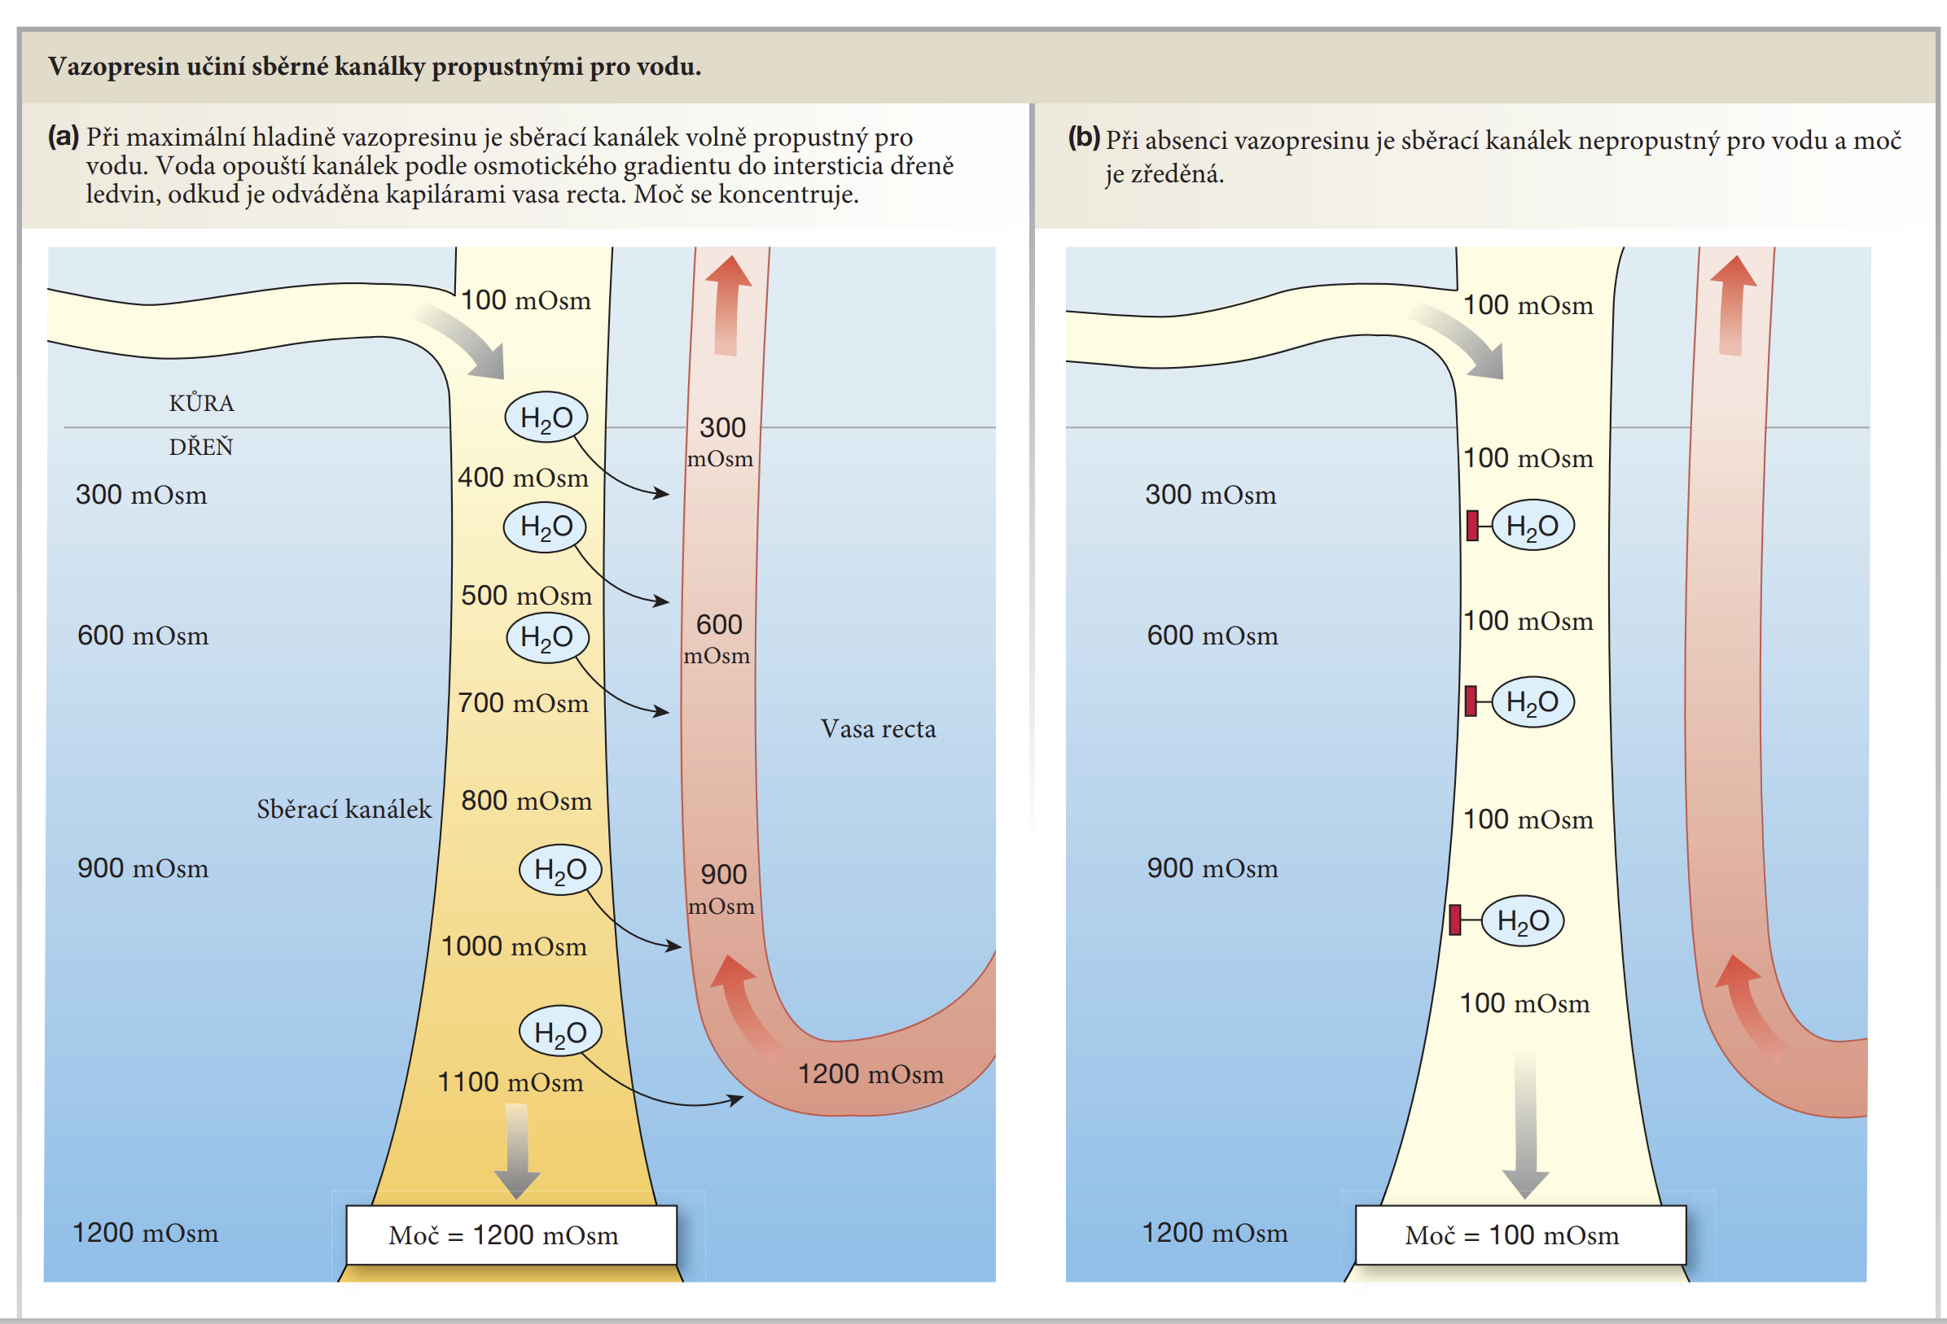
Vazopresin (ADH) učiní sběrné kanálky propustnými pro vodu
podle: Dee Silverthorn, Human physiology: an integrated approach, 8th edition, Pearson 2017
Notes:
Princip působení vazopresinu spočívá v regulaci propustnosti sběracích kanálků pro vodu. Při maximální hladině vazopresinu jr sběrací kanálek volně propusntý pro vodu. Voda opouští kanálek podle osmotického gradientu do hypertonického intersticia ledvin. Odtud je vstřebaná voda odváděna kapiláerami vasa recta z dřeně do organismu. Moč se zahušťuje. Vytváří se malé množství vysoce koncentrované moči.
Naopak, při absenci vazopresinu je kanálek nepropustný pro vodu a vytváří se velké množství hypotonické moči.

Slide 15
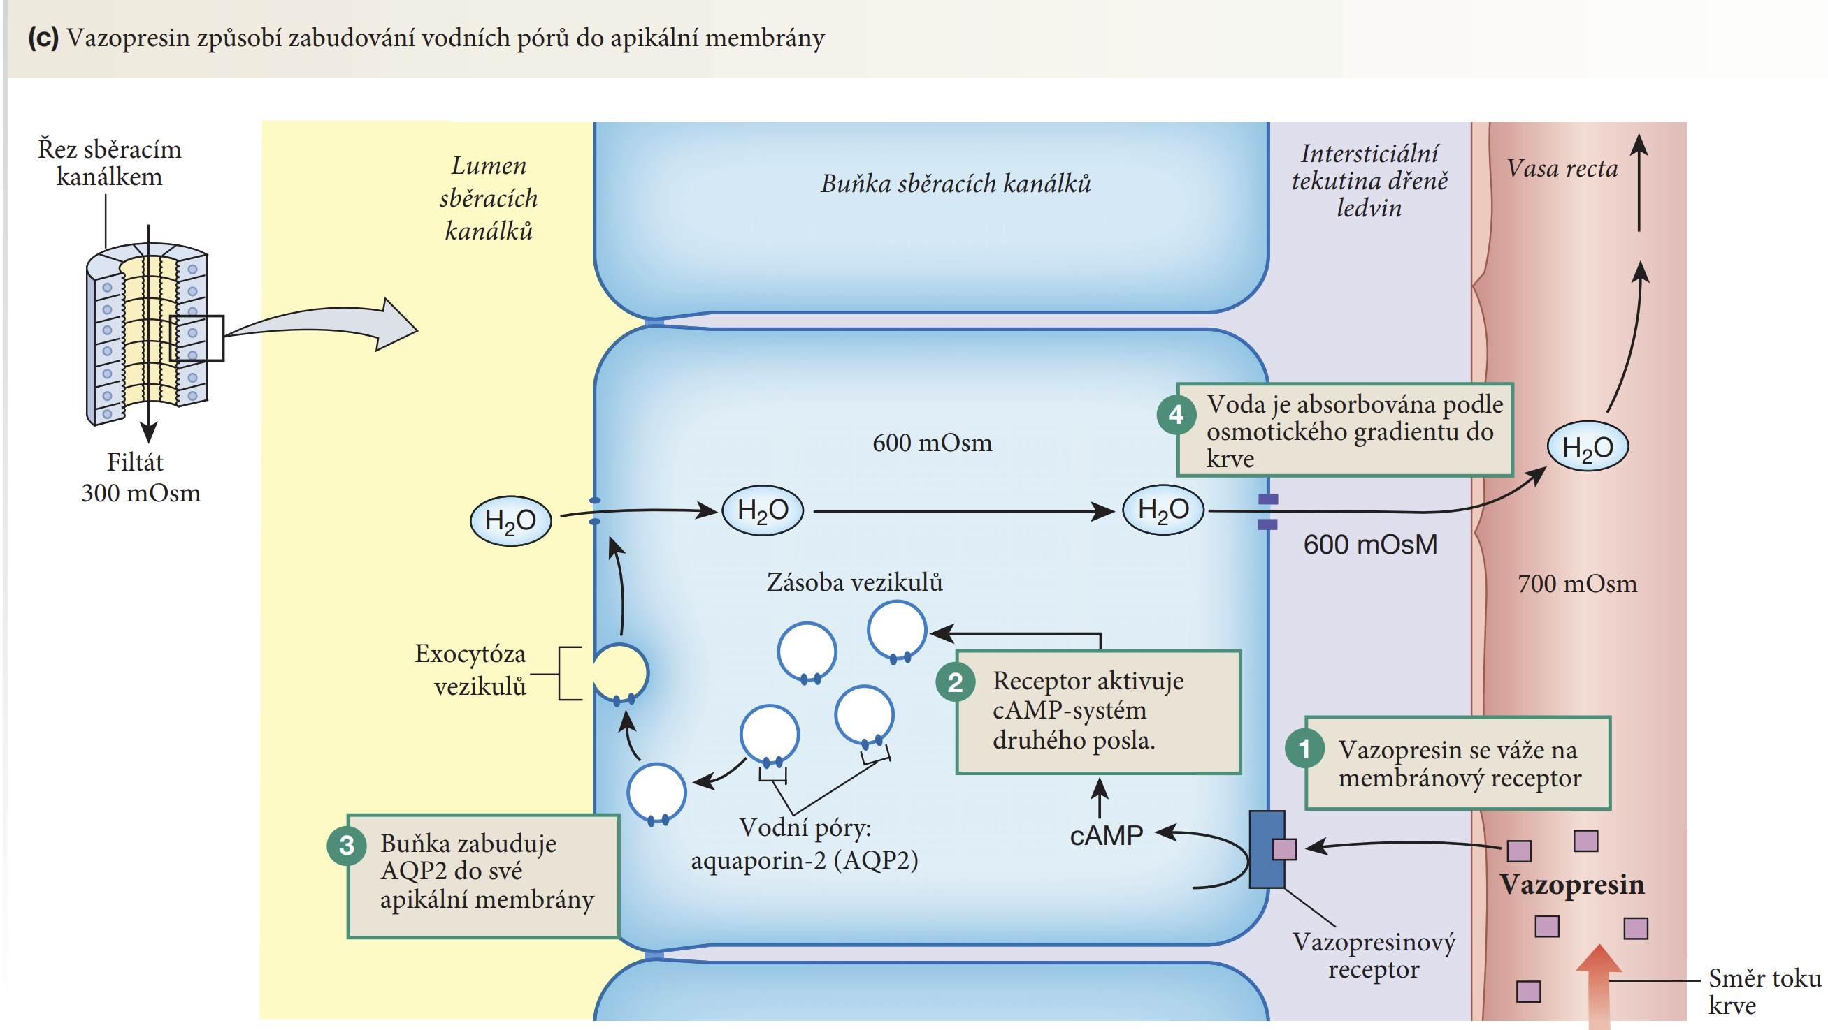
podle: Dee Silverthorn, Human physiology: an integrated approach, 8th edition, Pearson 2017
Notes:
Antidiuretický hormon vazopresin se v buˇkách sběracích kanálků váže na membránový receptor, pře systém cyklického adenozin monofusfátu se aktivuje peřesun vodních porů, tvořených vezikulami aquaporinu a jejich zabudování do membrány. Voda je pak nasávána do hpertonického intersticia dřeně ledvin a odtud přes vaza recta se dostává zpět ze dřeně ledvin do organismu

Slide 16
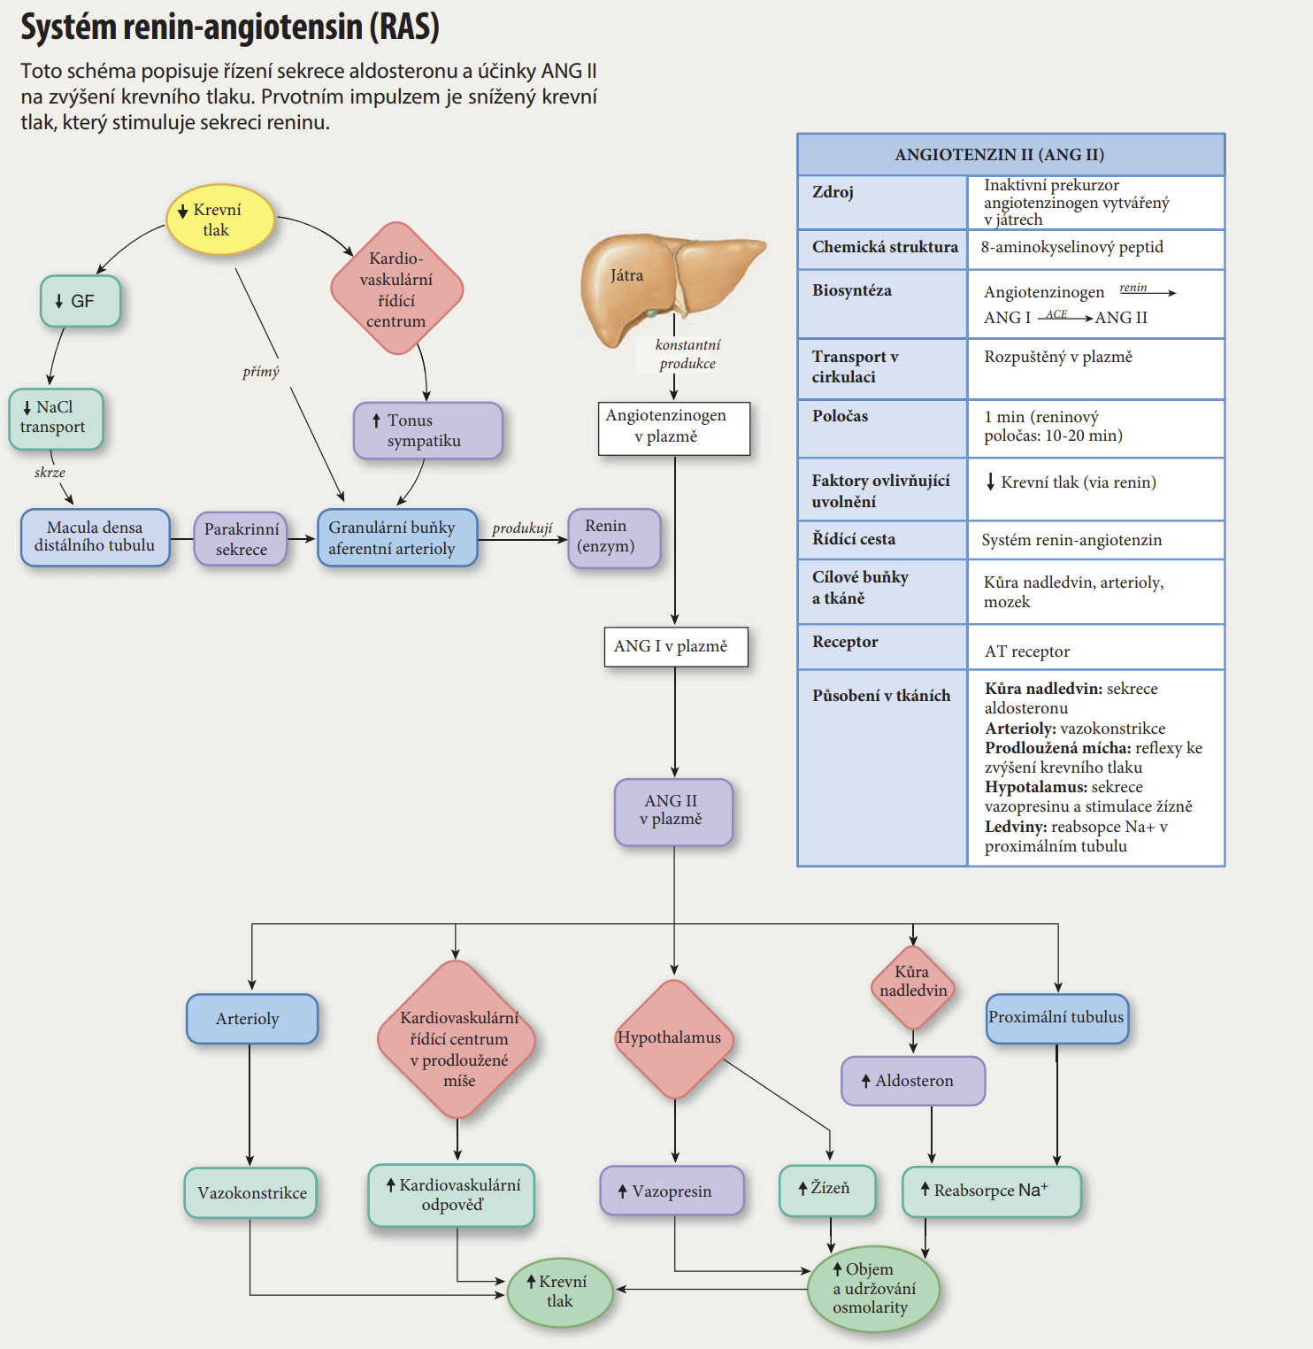
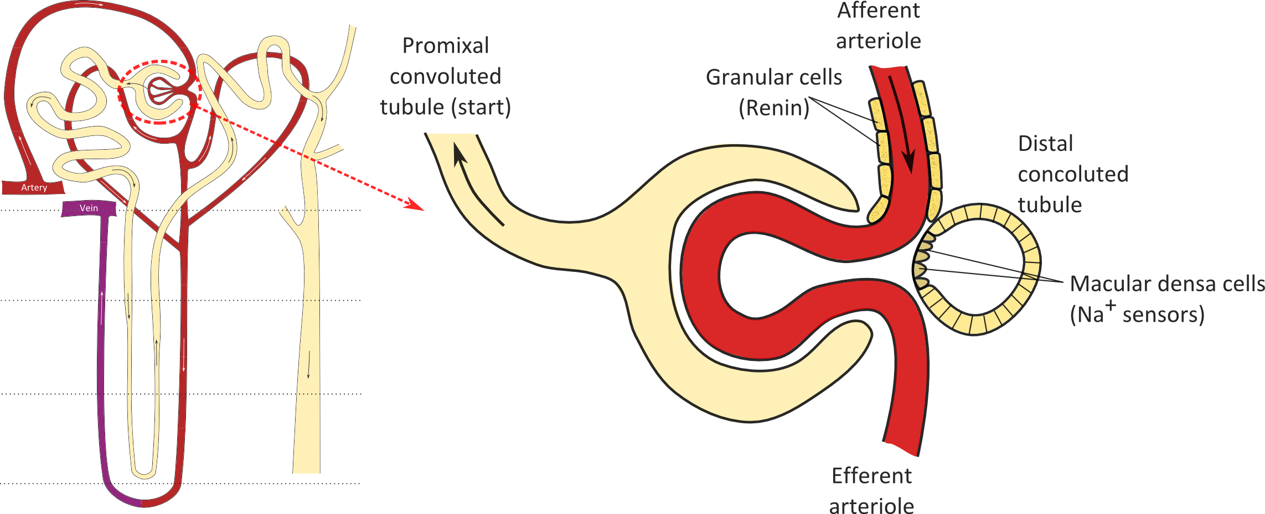
Aferentní arteriola
Proximální tubulus
Granulární buňky
Začátek distálního kanálku
GF
Krevní tlak
Kardio-vaskulární
řídící centrum
Macula densa
(senzor hladiny Na⁺)
NaCl
transport
Macula densa
distálního tubulu
Parakrinní sekrece
Tonus sympatiku
Angiotenzin-konvertující enzym (ACE)
Granulární buňky aferentní arterioly
Renin (enzym)
Eferentní arteriola
podle: Dee Silverthorn, Human physiology: an integrated approach, 8th edition, Pearson 2017
Notes:
Renin-angiotenzin-aldosteronový systém řídí především objem. Uplatní se hlavně v reakci na snížení objemu, provázeného následným snížením krevního tlaku. Snížený krevní tlak vede ke snížení glomerulární filtrace. Snížená glomerulární filtrace sníží transport sodíku a chloridů do tubulů.
Macula densa se nachází na začátku distálního tubulu v místě kde tubulus procházá mezu aferentní a eferentní arteriolou.
Macula densa je tvořena buňkami které jsou citlivé na hladinu sodíku. S využitém parakrinní sekrece dojde k ovlivněni přilehlých granulárních buněk ve stěně aferentní arterioly, která uvolní renin. K jeho uvolnění vedou i nervové stimuly – kardiovaskulární řídící centrum v prodloužené míše v reakci na pokles krevního tlaku zvýší tonus sympatiku, který ovlněním granulárních buněk stimuluje sekreci reninu.

Slide 17
Renin (enzym)
Angiotenzin-konvertující enzym (ACE)
podle: Dee Silverthorn, Human physiology: an integrated approach, 8th edition, Pearson 2017
Notes:
Renin, produkovaný granulárními buňkami aferentí arterioly odštěpí z angiotenzinogenu produkovaného v játrech dekapeptid angiontenzin 1. Angiotenzin-konvertující enzym (ACE) z endotelu plicních kapilár odštěpením dvou aminokyselin vytvoří z angiotenzinu 1 aktivní účinnou látku – angiotenzin 2.
Váže na AT receptor, který se nachází v kůře nadledvin, arteriolách, v prodloužené míše, hypothalamu a ledvinách.

Slide 18
Působení angiotenzinu II
ANG II
v plazmě
Kůra
nadledvin
Arterioly
Kardiovaskulární řídící centrum
v prodloužené
míše
Hypothalamus
Proximální tubulus
Aldosteron
Vazokonstrikce
Kardiovaskulární
odpověď
Vasopresin (ADH)
Žízeň
Reabsorpce Na⁺
Krevní tlak
Objem
a udržování
osmolarity
podle: Dee Silverthorn, Human physiology: an integrated approach, 8th edition, Pearson 2017
Notes:
V arteriolách vyvolává vazokonstrikci a tím přispívá ke zvýšení sníženého krevního tlaku. V prodloužené míše zvyšuje reflexivní odpověď kardiovaskulárního řídícího centra na snížení krevního tlaku. V v proximálním tubulu zvyšuje ledvin reabsopci sodíku (a s ním osmoticky vázané vody), zvýší tak objem a tím i krevní tlak. V kůře nadledvin stimuluje uvolňování aldosteronu, který v korové části spojovacích kanálků a sběracích kanálků zvýší vstřebávání sodíku a vody. Angiotenzin 2 se také váže na AT receptory v hypotalamu, vede ke zvýšení hladiny vasopresinu neboli antidiuretického hormonu, který zvýší reabsorpci vody ze sběracích kanálků do dřeně ledvin čímž přispívá ke zvýšení objemu udržování osmolarity. K tomu také přispívá stimulace pocitu žízně angiotenzinem 2.

Slide 19
Angiotenzin-konvertující enzym (ACE)
podle: Dee Silverthorn, Human physiology: an integrated approach, 8th edition, Pearson 2017
Notes:
Systém renin-angiotenzin se uplatní především v reakci na snížení objemu a krevního tlaku.

Slide 20
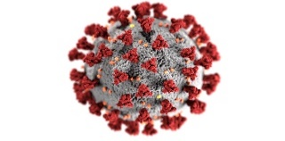

Angiotenzinogen
Renin
ACE2
Angiotenzin (1-9)
AT2 receptor
Angiotenzin I
Proti-zánětový účinek
ACE
Neprolysin
ACE
Angiotenzin II
ACE2
Angiotenzin (1-7)
AT1 receptor
MAS receptor
Retence sodíku
Aldosteron
Vazokonstrikce
Pro-zánětový účinek
Proti-zánětový účinek
Retence sodíku
Aldosteron
Vazokonstrikce
Pro-fibrotický účinek
Proti-fibrotický účinek
Notes:
Angiotenzin-konvertující enzym 2 (zpravidla uváděný zkratkou ACE 2) vede k vytvoření aktivních substancí angiotenzinu 1-9 a angiotenzin 1-7.
Renin-angiotenzinová systém totiž nemá vliv jen na reakci na udržování objemu a osmolarity působením na retenci sodíku, uvolňování aldosteronu a vazokonstrikci.
Renin-angiotenzinový systém má zásadní úlohu na ovlivňování zánětu a následnou pozánětové firbrotizaci tkání.
Angiotenzin 2 má výrazný prozánětový a pro fibrotizační účinek.
Naproti tomu protizánětový úšinek vyvolává vazba angiotenzinu 1-9 na AT2 receptor a vazva angiotenzinu 1-7 na MAS receptory, která také brání následné fibrotizaci tkání.
Poruchou rovnováhy mezi pro-a proti zánětovými a pro-aproti fibrotizujícími faktory v tkáních je podladem patogenetických projevů nemoci Covid-19, v důsledku vazby viru na ACE 2 receptory.

Slide 21
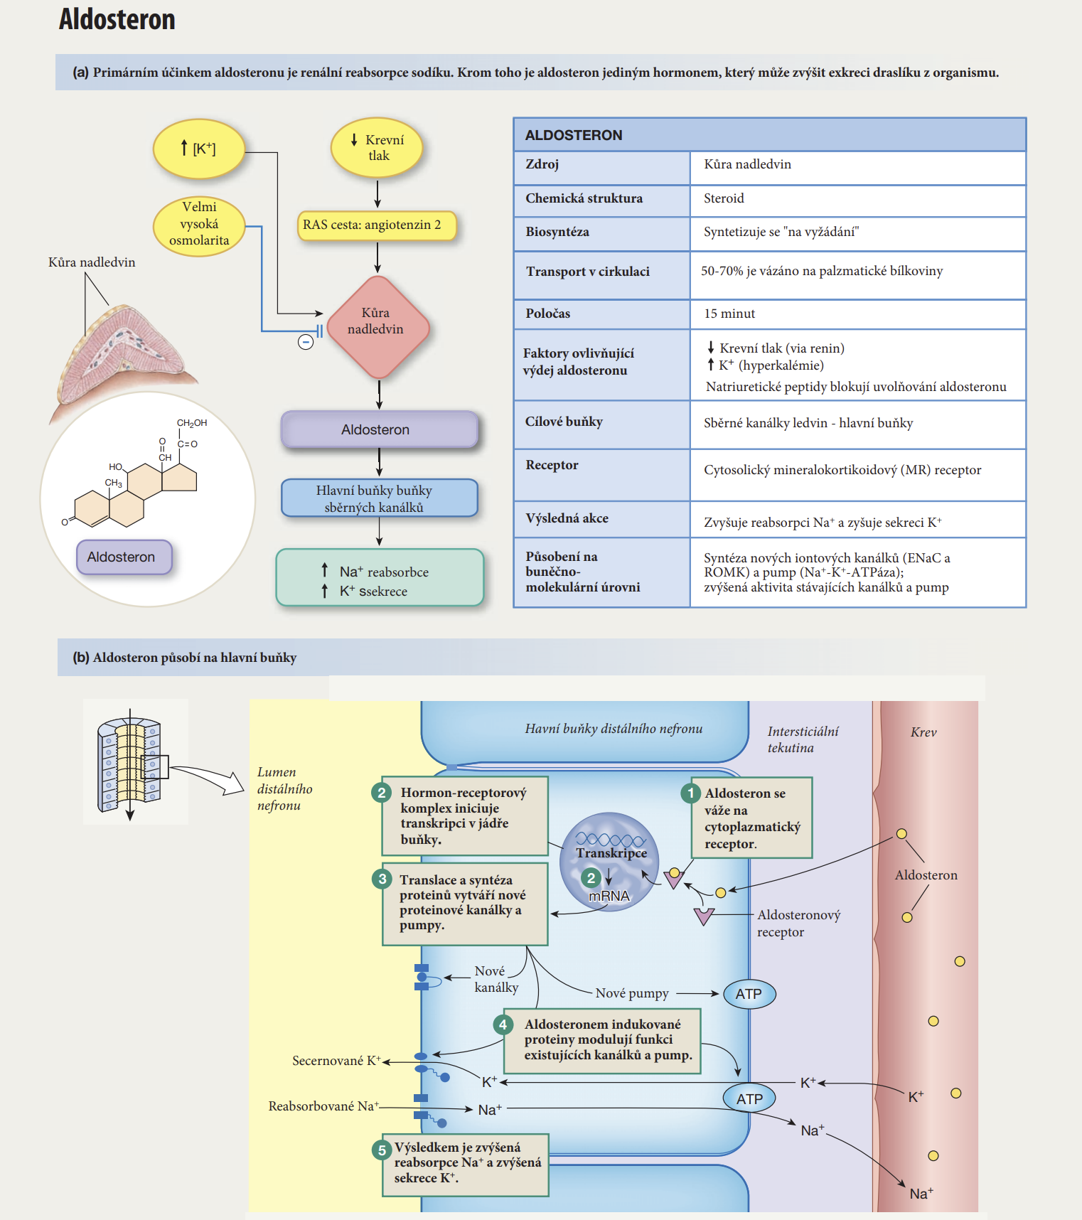
podle: Dee Silverthorn, Human physiology: an integrated approach, 8th edition, Pearson 2017
Notes:
Primárním účinkem aldosteronu je renální reabsorpce sodíku. Pokles krevního tlaku zvyšuje cestou renin-angiotenzinového systému hladinu angiotenzinu 2. Angiotenzin 2, za předpokladu, že není zvýšena osmalrita, zvyšuje výdej aldosteronu, který v hlavních buňkách sběracích kanálků zvýší reabsorpce sodíku (a pasivně i reabsorpcichloridů a osmoticky vázané vody). Aldosteron také zvyšuje sekreci drasliku.
Zvýšená osmolarita tlumí vliv angiotenzinu na výdej aldosteronu. Velmi vysoká osmolarita vede naopak ke snížení výdeje aldeosteronu kůrou nadledvin.
Aldosteron je jediným hormonem, který může zvýšit exkreci drasliku z organismu – hyperkalémie zvyšuje výdej aldosteronu v ledvinách-

Slide 22
podle: Dee Silverthorn, Human physiology: an integrated approach, 8th edition, Pearson 2017
Notes:
Aldosterobn se váže na cytoplazmatický receptor
Hormin-receptorovýá komplex iniciuje traskripci proteinů, které jsou součástí pump a kanálků v jadře buněk.
Aldosteronem indokované proteiny modifikuje fukce existující kanálků a pump. Zvýší se aktivita K-N pumpy a zvýš í se počet sodíkových a draselnýh kanálků- Výsledkem je zvýšená reabsorpce sodíku a zvýšená sekrece draslíku.
Aldosteron je také jediný hormon, který může aktivovat vylučování draslíku ledvinami.
Pokud hladina aldosteronu je zvýšena díky nízké hladině draslíku, pak se také do hlavních buněk zabudováví větší množstvím draselných než sodných kanálků. Pak převažuje sekrece draslíku.
Poměr draselných a sodných kanáklů na lumionální straně hlavních buněk závisí na koncentraci angiotenzinu 2. Pokud je hladina angiotenzinu 2 vysoká, převažuje natriuréza, pokud je koncentrace angiotenzuinu 2 normální nebo nizká, pak vysoká hladina aldosteronu je v důsledku hypokalémie a převažuje exkrece draslíku.

Slide 23
Hlavní buňky
α-intercalární buňky
β-intercalární buňky
Na⁺
K⁺
Cl⁻
HCO₃⁻
H⁺
Cl⁻
Cl⁻
Aldosteron
+
Cl⁻
+
CO₂
HCO₃⁻
karboanhydráza
Na⁺-K⁺
ATPáza
H⁺-ATPáza
OH⁻
H⁺
H₂O
H₂O
Na⁺
K⁺
H⁺
OH⁻
H⁺-ATPáza
karboanhydráza
HCO₃⁻
CO₂
Cl⁻
+
+
+
Na⁺
K⁺
H⁺
Cl⁻
HCO₃⁻
CO₂
HCO₃⁻
lumen
HPO₄²⁻
H₂PO₄⁻
(titrovatelná acidita)
NH₃
NH₄⁺
Cl⁻
Cl⁻
Notes:
Aldosteron se naváže na cytoplazmatický receptor a iniciuje v jádře traskripci proteinů, které zvýší účinnost NA-K pumpy. Zároveň se začnou vytvářek a zabudovávat na luminární stranu kanálky pro sodík.
Díky značnému koncentračním a elektrickým gradientu začne se sodíkový kantiont těmito kanálky vstupovat do buňky.
Na-K pumpa ho okamžitě vyhodí do intersticia kůry ledvin.
Ztrátou kladně nabitého sodíkového kationtu se v lumenu buňky vytvoří elektrický gradient, který způsobí, že chloridový iont sodík následuje a paracelulárně přechází do interditsticia ledvin. Koncentrace sodíku v plazmě a tudíž i v glomerulárním filtrátu je však vyšší, než koncentrace chloridů. Proto negativní potenciál, vytvářený na ztrátou sodíku z lumenu tubulů nemůže být kompenzován jenom přestupem chloridů.
Tímto negativním potenciálem je na luminální stranu "lákán" kationt draslíku jako náhrada za sodíkový kationt, který z lumina odešel.
Aldosteron způsobí také vytvoření kanálků pro draslík a jejich zabudování na luminární stranu buňky.
Draselné ionty,pumpované Na-K pumpou do buňky, začnou buňku opouštět i na luminálním konci
Vstup draselných iontů do lumen kanálků bude tím větší, čím vetší je rozdíl mezi koncentrací sodíkových a chloridových iontů ve filtrátu v distálním nefronu.
Pokud hladina chloridových iontů v kanálku poklesne, například v důsledku zvýšených ztrát chloridů po některých diureticích, pak také poklesne paracelulární vstřebávání chloridů, a tento pokles je nahrazen větší sekrecí draslíku do lumen tubulů. Proto např ke ztrátám draslíku močí vede podání Furosemid, jehož diuretický účinek spočívá ve snížení koncentračního gradientu dřeně ledvin díky blokádě reabsorpcw solutů /včetně chloridů) ve vzestupném kanálku Henleovy kličky, je provázeno ztrátou draslíku, které musíme hradit.
Aldosteron také také zvyšuje acidifikaci moči díky ovlivnění H+-atepázy v alfainterkalárních buňkách. Alfa interkalární buňky zvyšují aktivitu H+atpázy při adidózách, na rozdíl od beta-interkalárních buněk, které snižují acidifikaci moči při v alkalózách.
Ke své funkci potřebují mít dostatek chloridů v tubulárním filtrátu. Pokud ej chloridů nedostatek, napři při metabolické alkalóze po zvracení, pak nemohou správně fungovat a nemohou metabolickou alkalózu nemohou korigovat. Protože po zvracení a následné ztrátě hypoosmolární tekutiny je aktivována antidiuréza, a zvyšuje se hladina aldosteronu, je díky aktivitě alfainterkalárních buněk aktivována acidifikace moči – mluváme o paradoxní acidifikace moči. Zároveň je se ztrácí draslík.
Aldosteron je ale také jediným hormonem, který

Slide 24
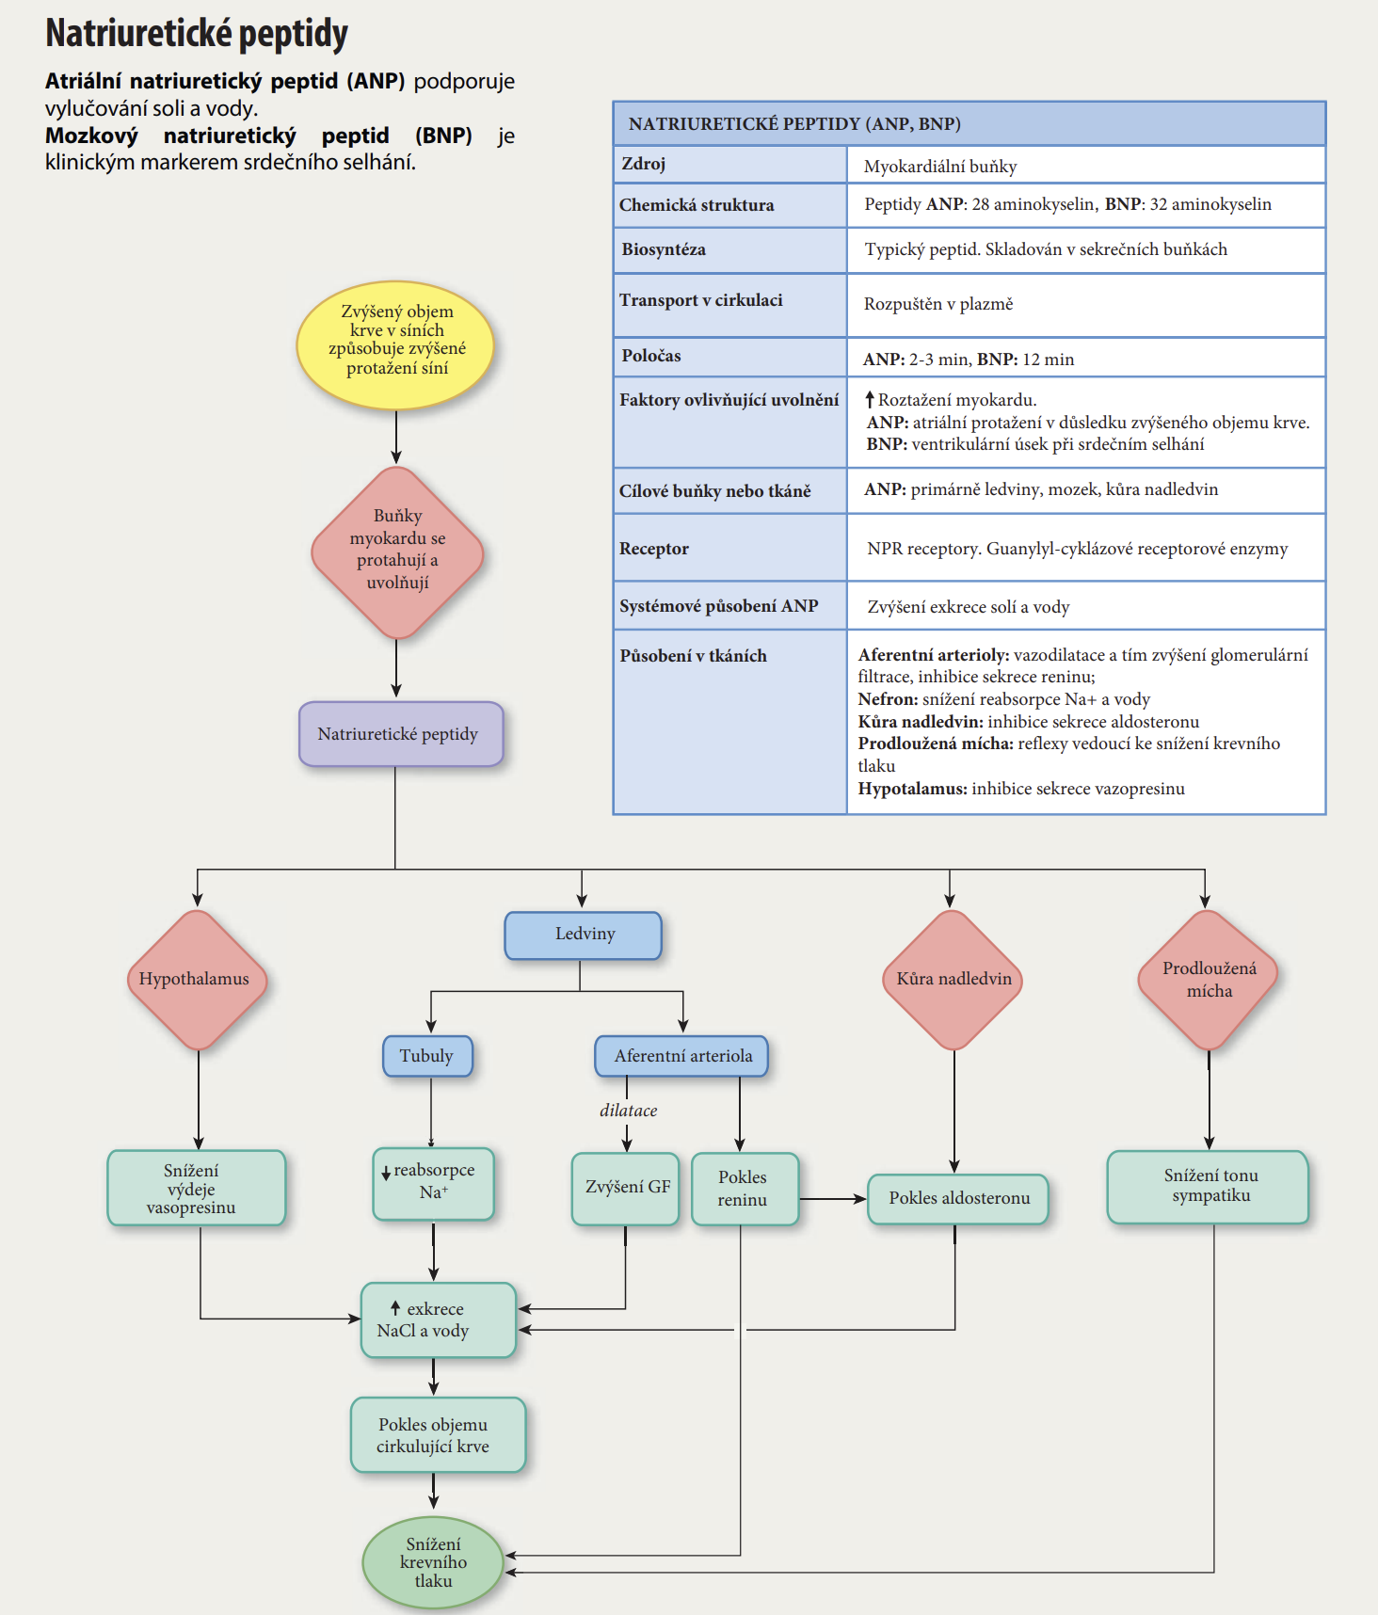
podle: Dee Silverthorn, Human physiology: an integrated approach, 8th edition, Pearson 2017
Notes:
Třetím hormonálním faktorem, který kromě vazopresinu, renin-angiotenzin-aldosteronového systému, ovlivňuje objem a osmolaritu jsou natriuretické peptidy. Existují dva natrouretické peptidy – atriální natriuretický peptid, který podporuje vyločování soli a vody v ledvinách a mozkový natriuretický peptid, jehož hladina se výrazně zvašuje při městnavém srdečním selhání, který je klinickým markerem srdečního selhání.

Slide 25
podle: Dee Silverthorn, Human physiology: an integrated approach, 8th edition, Pearson 2017
Notes:
Natriuretické peptidy působí v ledvinách na tubuly a aferentní arteriolu. Snižuijí reabsorpci sodíku, dilatují aferentní arteriolu a tím zvašují glomerulární filtraci, snižují sekreci reninu a tím i sekreci aldosteronu. Natriuretické peptidy snižují aldosteron také přímým působením na kůru nadledvin V hypothalmu natriuretické peptidy snižují tvorbu vazopresinu.
Působením na kardiovaskulární centrum v prodloužené míše snižují tonus sympatiku
Výsledkem je snížení objemu cirkulující krve a snížení krevního tlaku.

Slide 26
Selhání srdce
Minutový objem srdeční
Městnání - zvýšení středního
kapilárního tlaku
Efektivní cirkulující objem
Přesun vody z intravazálního
prostoru do intersticia
Aktivace systému
renin-angiotensin-aldosteron
Odpověď cca do 100 minut
Retence vody v ledvinách
Žilní náplň
Odpověď cca do 4 minut
Bezpečnostní záklopka!
Plnění v diastole
ANP
Notes:
Atriální natriuretické peptidy fungují jako určitá bezpečnostní záklopka, která brání přílišnému zvýšení žilní náplně při srdečním selhání.
Při selhání srdce se snižuje minutový objem srdeční, což vede zvýšení venózního tlaku a vzestupu středního kapilárního tlaku. To vyvolá přesun vody z intravazálního prostoru do intersticia. Efektivní cirkulující obnjem se sníží. Následná postupná aktivace renin angiotenzin aldosteronového systému vede k reteni vody v ledvinách, a zvýšení žilní náplně. Zvýšený tlak v síních vede dle starlingova zákona ke zvýšení systolického a minutového srdečního výdeje, což je kompenzační reakci při srdečním selhání. Pokud je však toto zvýšení příliš velké, síně vytvořením atriálního natriuretického peptidu zajistí rychlé snížení retence vody v ledvinách a tím i pokles příliš zvýšeného žilního návratu. Atriální natriuretické peptidy tak fungují jako určitá bezpečnostní záklpky nedovolující přílišné zvýšení žilní náplně.
Mozkový atriální natriuretický peptid má dělší poločas než atriální natriuretický peptid, ovlivňuje remodelaci myokardu při srdečním selhání a je klinickým laboratorním markerem srdečního selhání.

Slide 27
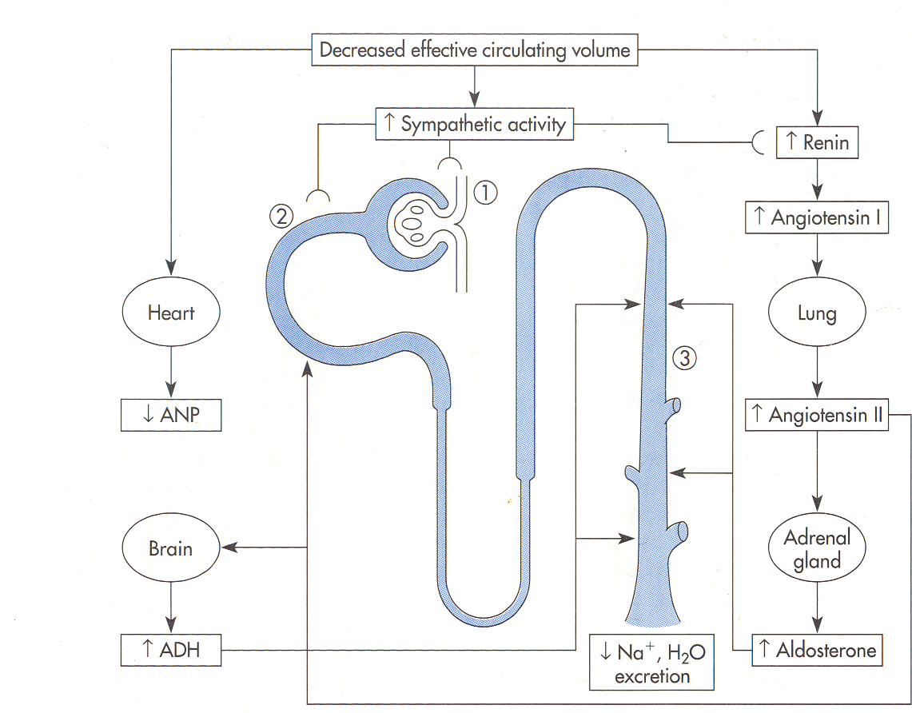
Odpověď cirkulace:
aktivace sympatiku,
vasokonstrikce, zvýšení minutového volumu.
Snížený efektivní cirkulační objem
Zvýšení aktivity sympatiku
Renin
GFR
Resorpce Na⁺
Angiotenzin I
Srdce
Plíce
Resorpce Na⁺
Ochrana před před dalším poklesem
objemu krve
Snížení atriálního natriuretického peptidu
Resorpce H₂O
Angiotenzin II
Mozek
Nadledviny
Odpověď ledvin:
Exkrece malého množství vysoce koncentrované moči
ADH
Exkrece
H₂O a Na⁺
Aldosteron
Notes:
Podívejme se jak se regulační mechanismy podílejí na homeostatické odpovědí organismu na snížení efektivního cirkulačního objemu.
Na snížený efektivní cirkulační objem odpovídá cirkulace vazokonstrikcí a zvýšenou srdeční frekvencí a zvýšením minutového srdečního objemu.
A jak budou na snížení efektivního cirkulačního objemu reagovat ledviny?
Ledviny nejprve reagují na zvýšenou aktivitu sympatiku snížením glomerulární filtrace
Ke snížení glomerulární filtrace také přispívá snížení atriálního natriuretického peptidu
Sympatikus také působí na proximální tubulus v korové části ledvin, kde se aktivně zvýší rezorpce sodíku a s ním i izotonická resorpce vody.
Zvýšení reninu vede nakonec ke zvýšení hladiny angiotenzinu 2- Angitenzin 2, stejně jako sympatikus, zvyšuje vstřebávání sodíku a s ním osmoticky výzané vody v proximálním tubulu ledvin.
Angiotenzin 2 také působením na hypothalamus zvýší sekeci andtidiuretického hormonu
Angiotenzin 2 působením na kůru nadledvin zvýší hladinu aldosteronu.
Aldosteron zvýší resorpci sodíku a vody v korových sběracích kanálcích..
Antidiuretický hormon zvýší permeabilitu pro vodu vodu v epitelových buňkách dřeňových sběracích kanálků, voda se začne z kanálků nasávat podle osmotického gradientu do hypertonické dřeně. Tím se v dřeňových sběracích kanálcích rezorpce vody zvýší.
Výsledkem je snížení sekrece vody a sodíku
Na snížení efektivního cirkulačního objemu oledviny odpovídají exkrecí malého množsví vysoce koncentrované moči a tím chrání organismus před dalším poklesem objemu

Slide 28
Odpověď cirkulace:
aktivace parasympatiku,
vasodilatace, vzestup arteriálního tlaku,snížení tonu kapacitních žil, sníženi srdeční frekvence.
Zvýšený efektivní cirkulační objem
Snížení aktivity sympatiku
Renin
GFR
Resorpce Na⁺
Angiotenzin I
Srdce
Plíce
Resorpce Na⁺
Snížení
zvýšeného objemu cirkulující krve
Zvýšení atriálního natriuretického peptidu
Resorpce H₂O
Angiotenzin II
Mozek
Nadledviny
Odpověď ledvin:
Exkrece velkého množství soli ve velkém objemu moči
ADH
Exkrece
H₂O a Na⁺
Aldosteron
Notes:
Podívejme se na opačný případ. Jaká bude odpověď regulačních mechnismů na vzestup cirkulačního objemu.
Na vzestup objemu reaguje především cirkulace.
Odpovědí cirkulace je vzestup arteriálního tlaku, aktivace parasympatiku, snížení aktivity sympatiku, vasodilatace, snížení tonu kapacitních žil, kam se organismus snaží přesunout nadbytečný objem krve, snížení srdeční frekvence.
Ledviny nejprve reagují na sníženou aktivitu sympatiku zvýšením glomerulární filtrace.
Ke zvýšení glomerulární filtrace také přispívá zvýšení atriálního natriuretického peptidu
Sympatikus také působí na proximální tubulus v korové části ledvin, kde se aktivně sníží rezorpci sodíku a s ním se i sníží izotonická resorpce vody.
Snížení reninu vede nakonec ke snížení hladiny hladiny angiotenzinu 1 který je v plicích konvertován na angiotenzin 2.
Snížená hladina angitenzin 2, obdobně jako snížená aktivita sympatiku, snižuje vstřebávání sodíku a s ním osmoticky vázané vody v proximálním tubulu ledvin.
Pokles angiotenzinu 2 také působením na hypothalamus sníží sekeci andtidiuretického hormonu
Snížení hladiny angiotenzinu 2 sníží v kůře nadledvin sekreci aldosteronu.
Pokles hladiny aldosteronu sníží resorpci sodíku a vody v korových sběracích kanálcích.
Pokles antidiuretického hormonu způsobí pokles permeability pro vodu v epitelových buňkách dřeňových sběracích kanálcích, voda nemůže kanálků nasávat podle osmotického gradientu do hypertonické dřeně. Tím se v dřeňových sběracích kanálcích rezorpce vody sníží.
Výsledkem je zvýšení sekrece vody a sodíku.
Na zvýšení efektivního cirkulačního objemu ledviny odpovídají exkrecí většího množství moči a soli a snaží se tím snížit zvýšený objem cirkulující krve.

Slide 29
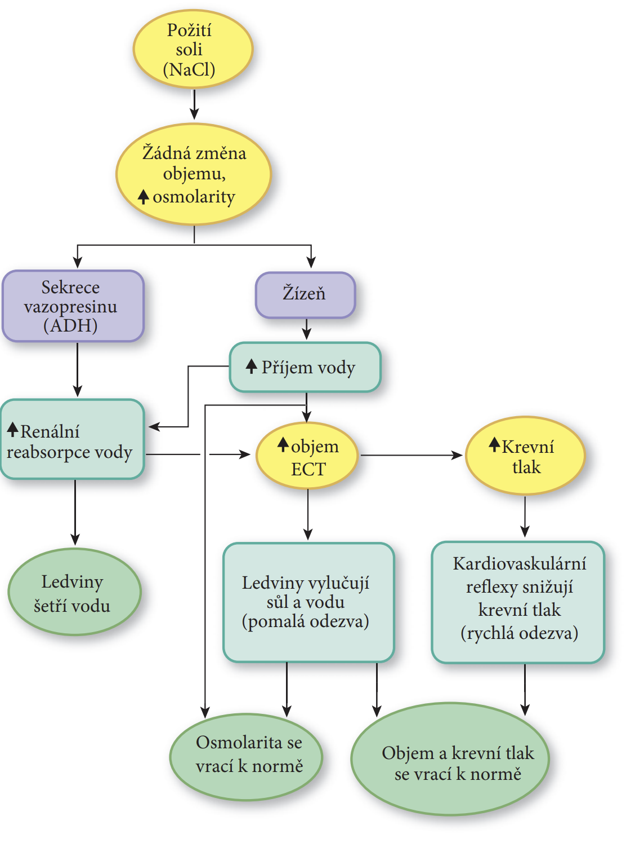
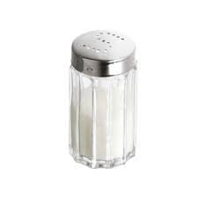
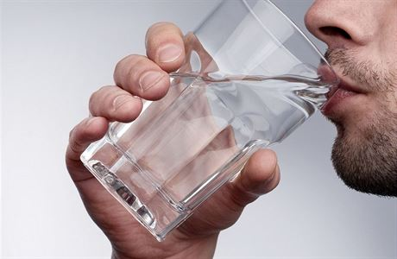
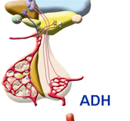
podle: Dee Silverthorn, Human physiology: an integrated approach, 8th edition, Pearson 2017
Notes:
Příjem soli může kolísat ve velkém rozmezí. Organismus je schopen se vyrovnat jak se snížením tak i se zvýšeným příjmem soli.
Posívejme se jak organismus reaguje na požití soli.
Pokud zároveň není spojena žádná větší změna objemu, zvýší se osmolarita. To vede k pocitu žízně a příjmu vody. Příjem vody vrací osmolaritu k normě (pokud předpokládáme že příjem vody není nijak ometzen). Zvýšení osmolarity zvedne sekerci vazopresinu, který zvýší renální reabsorpci vody a ledviny začnou šetřit vodu. Zvýšená renální rezorpce vody i pití vody zvýší objem extracelulární tekutiny při normální osmolaritě.
Izoosmotické zvýšení objemu extracelulární tekutiny zvýší arteriální krevní tlak. Rachlá kardiovaskulární reflexní odpověď – především vazodilatace, snížení tonu kapacitních žil, kam se organismus snaží přesunout nadbytek objemu krve, zvýšení fitrace v kapilárách a přesun části tekutiny do intersticia – vede k poklesu krevního tlaku a náplni arteriálního cévního řečiště. Pomalejší je odezva ledvin – ledviny postupně začínají zvýšeně vylučovat sůl a vodu (tlaková diuréza). Důsledkem je postupný pokles objemu extracelulární tekutiny. U zdravého organismu ledviny přizpůsobí vylučování vody a solí danému příjmu soli a udržují osmolaritu a objem extracelulární tekutiny v normálním rozmezí.
Důležitá je souhra kardiovaskulárního systému a ledvin. Porucha vede k rozovoji hypertenze. Je třeba poznamenat, že reakce organismu na snížený příjem soli je fylogeneticky starší a organismus se s ní vypořádává lépe, než s chronicky zvýšeným příjmem, což u nškterých jedinců může podporovat vznik hypertenze.

Slide 30
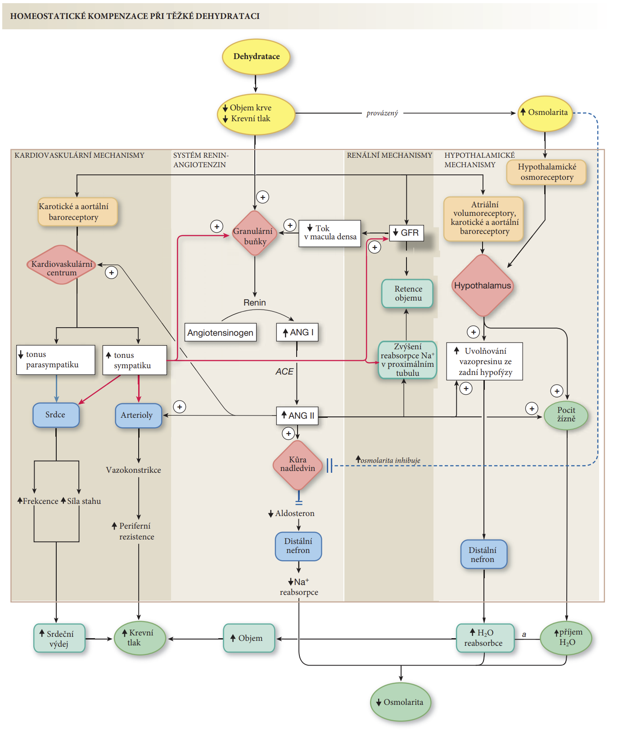
Dehydratace
Hyperosmolární dehydratace
Objem krve
provázený
Osmolarita
Krevní tlak
podle: Dee Silverthorn, Human physiology: an integrated approach, 8th edition, Pearson 2017
Notes:
Podívejme se nyní jak oganismus reaguje na těžkou dehydrateci, spojenou se snížením objemu extracelulární tekutiny a zároveň zvýšenou osmolaritou. Taovému stavu se říká hyperosmolární dehydratace. Díky sníženému objemu extracelulární tekutiny je snížen objem cirkulující krve a arteriální krevní tlak.

Slide 31
Snížený objem
Zvýšený TK
Zvýšená osmolarita
Sympatikus
Renin-angiotenzin
Hypothalamus
Vasopresin
(= ADH)
Nadledviny - snížení aldosteronu
Ledviny
(hlavně proximální tubulus)
Ledviny
(hlavně sběrné kanálky)
Zvýšené vstřebávání vody
Snížená reabsorbce Na⁺
Zvýšení objemu
Snížení TK
podle: Dee Silverthorn, Human physiology: an integrated approach, 8th edition, Pearson 2017
Snížení osmolarity
Zpět na obsah
Notes:
Do reakce na tento těžký stav jsou zapojeny kardiovaskulární mechanismy, systém renin-angiotenzin, renální a hypothalamické mechanismy.
Kardiovaskulární systém přes karotické a renální baroreceptory posílají informaci do kardiovaskulárního centra v prodloužené míše.
Rychlou reflexní reakcí je pokles tonu parasympatiku a vzestup tonu sympatiku.
Srdce odpovídá zvýšenou frekvencí stahů a zvýšení inotropie – tj. zvýšením síly stahů. Cévní systém odpovídá vazokonstrikcí a zvýšením periferní rezistence. Důsledkem je zvýšení srdečního výdeje a krevního tlaku.
Pokles objemu krve a krevního tlaku aktivuje renin-angiotenzinový systém a granulární buňky aferentní arterioly začnou produkovat renin. Renin z angiotenzinogenu odštěoí angiotenzin 1. který v plicích angiotenzin-konvertující enzym (zkratka ACE) přemění na aktivní angiotenzin 2. Angiotenzin 2 působí vasokonstrikčně na arterioly. Angiotenzin 2 v kůře nadledvin ovlivňuje uvolnňování aldosteronu. Při normální osmolaritě by hladinu aldosteronu zvýšil. Protože je ale zvýšená osmolarita inhubuje posobení angiotenzinu na vyločování aldosteronu, je výsledek opačný – hladina aldosteronu se sníží. Snížená hladina aldosteronu způsobí snížení resorpce sodíku v distálním nefronu – sodík se nerezorbuje ale spíše vylučuje močí a to přispívá ke snížení zvýšené osmolarity.
Na renální mechanismy působí zvýšený tonus sympatiku, který vede ke snížení glomeruůární filtrace. Snížená glomerulární filtrace sníží tzok v macula densa a tak příspěje ke zvýšení tvorby reninu a aktivaci renin-angiotenzinového systému.
Zvášená hladina angiotenzinu 2 spolu se zvýšeným tonem sympatiku zvýší reabsorpci sodíku a s ním izoosmoticky vázané vody v proximálním tubulu. V korové části ledvin tak proximální tubulus zvýšeně rezorbuje izoosmotzickou tekutinu a tím přispívá ke zvýšení objemu.
Zvýšená osmolarita aktivuje regulační hypothalamické mechanismy. Zvýšená osmolarita je detekována hypotalamickými osmoreceptory. A atriální volumorecweptory a karotické a aortální baroreceptorysignalizují do hypothalamu informaci o sníženém objemu cirkulující krve. Reakcí je zvýšení uvolňování vazopresinu ze zadního laloku hypofýzy a zvýšení pocitu žízně.
Zvýšená hladina vazopresinu (neboli antidiuretického hormonu) zvýšá v distálním tubulu reabsorpci vody což vede ke snížení osmolarity a zvýšení objemu.
Zvýšený příjem vody díky zvýšenému pocitu žízně rovněž zvyšuje objem a snižuje osmolaritu.
Jak jsem již dříve zmínil, zvýšení osmolarity působí v kůře nadledvin na snížení sekrece aldosteronu, což v distálním nefronu vede ke snížení rezorpce sodíku a tím k jeho většímu vylučování což snižuje osmolaritu.
Závěrem tedy vidíme, že homeostatické regulační mechanismy reagují na snížený objem krva a zvýšený krevní tlak zvýšením objemu a snížením krevního tlaku – převážně se na této reakci podílí sympatikus, systém renin-angiotenzin a v ledvinách hlavně proximální tubulusk kde dochází k intenzivní zvýšené reabsorpci solí a vody.
Zvýšená osmolarita je korigována snížením osmolarity. Na reakci se podílejí hlavně hypotalamické mechanismy přes snížení aldosteronu. Cýsledkem je zvýšené vstřebávání vody v distálním nefronu a snížená reabsorce sodíku.
Homeostatické mechanismy reagovali nasnížený objem krve a snižený krevní tlak spojený se zvýšenou somolaritou.
Výsledkem regulací je zvýšení krevního tlaku, zvýšení objemu a snížení osmolarity.

